Slide 1


Slide 2
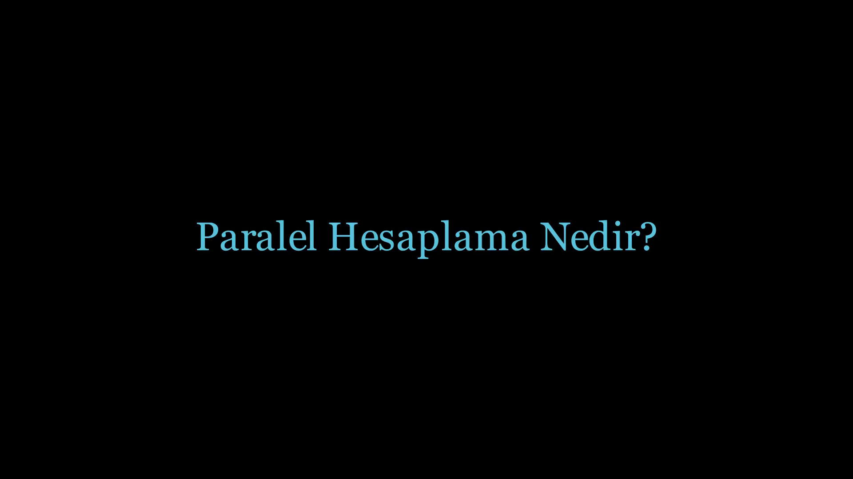
Notes:
Hoş geldiniz. Bugün paralel hesaplamanın ne olduğunu ve neden modern bilgisayar biliminin temeli haline geldiğini konuşacağız.

Slide 3
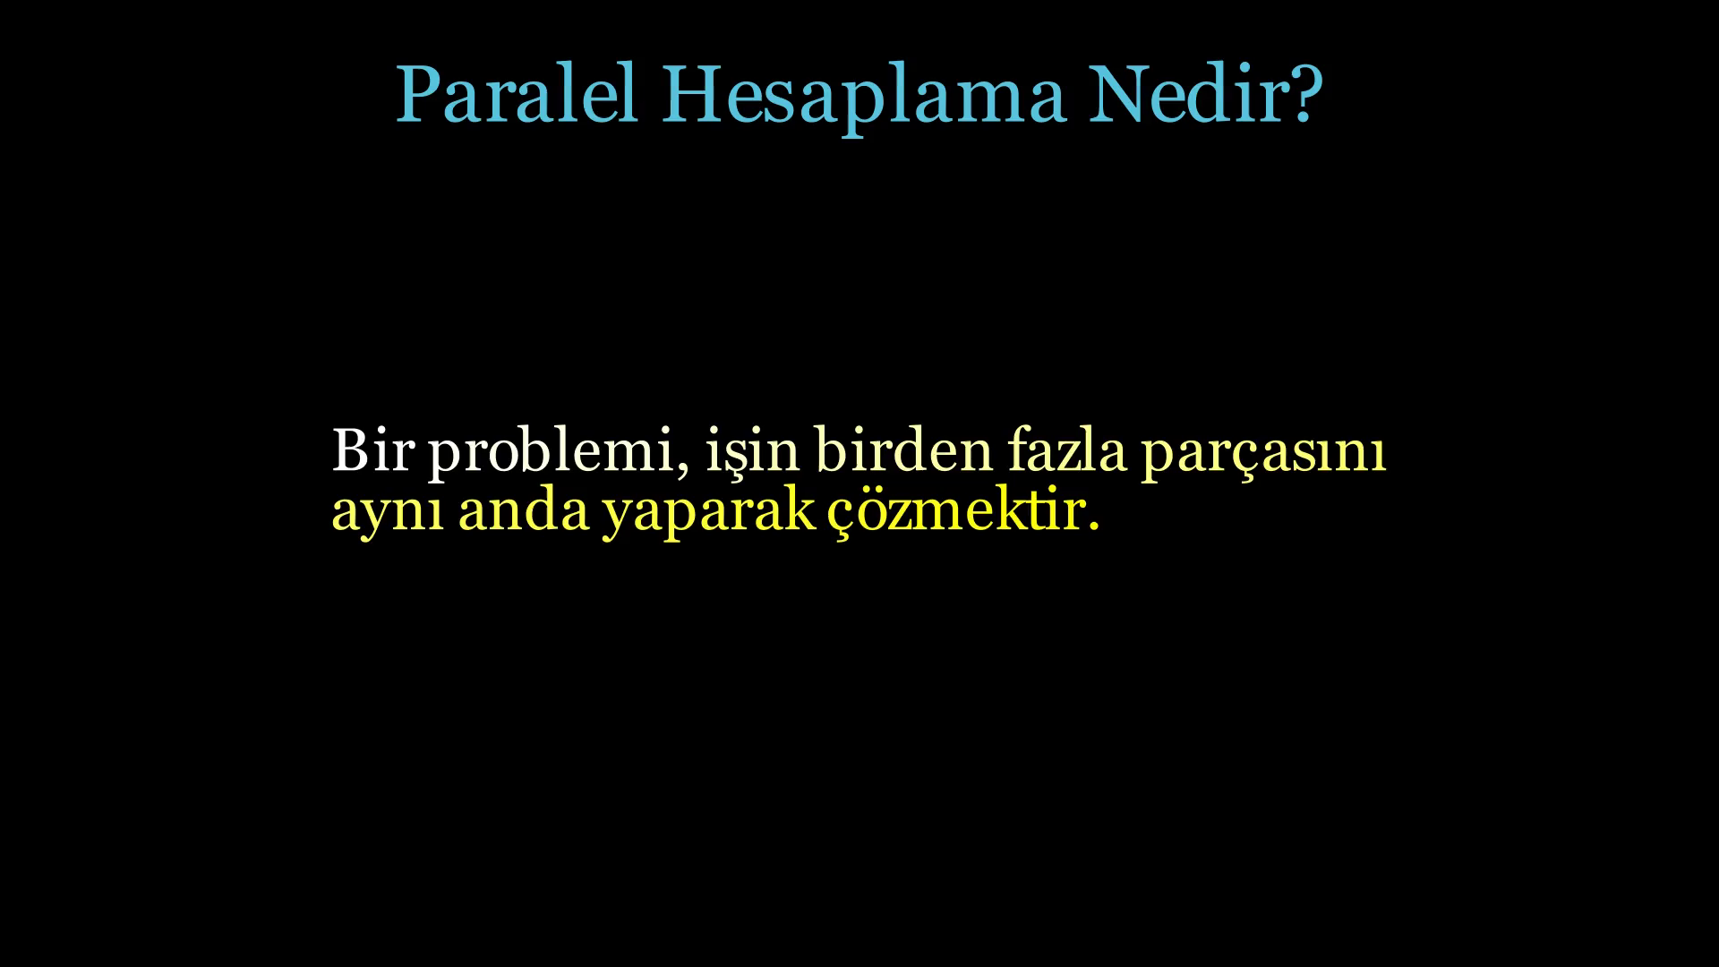
Notes:
En basit tanımıyla: Bir problemi çözmek için işin birden fazla parçasını aynı anda yapma sanatıdır.

Slide 4
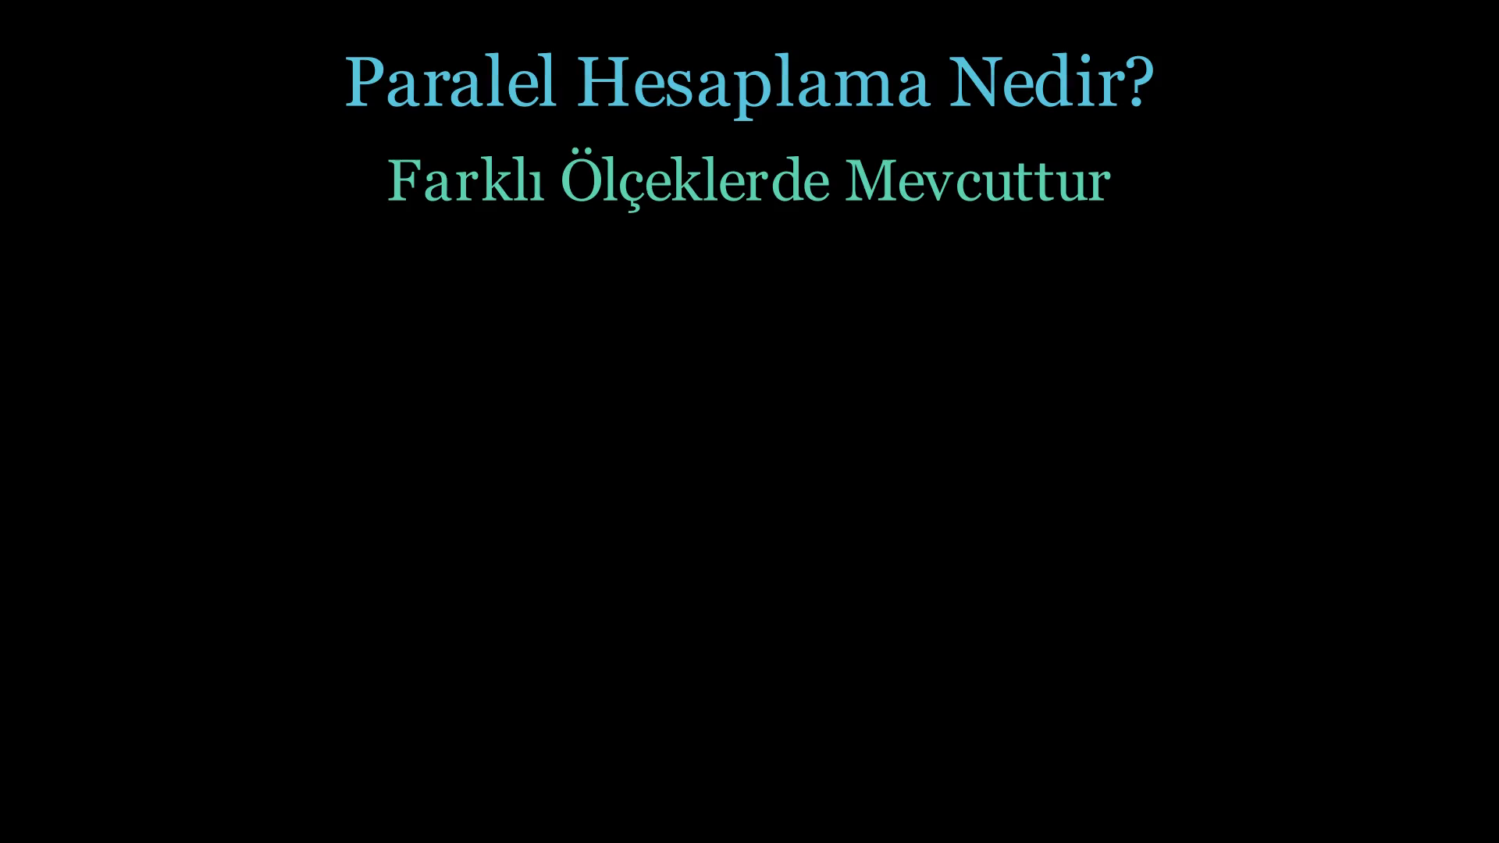
Notes:
Paralellik tek bir boyutta gerçekleşmez. Donanımın en küçüğünden en büyüğüne kadar her seviyede mevcuttur.

Slide 5
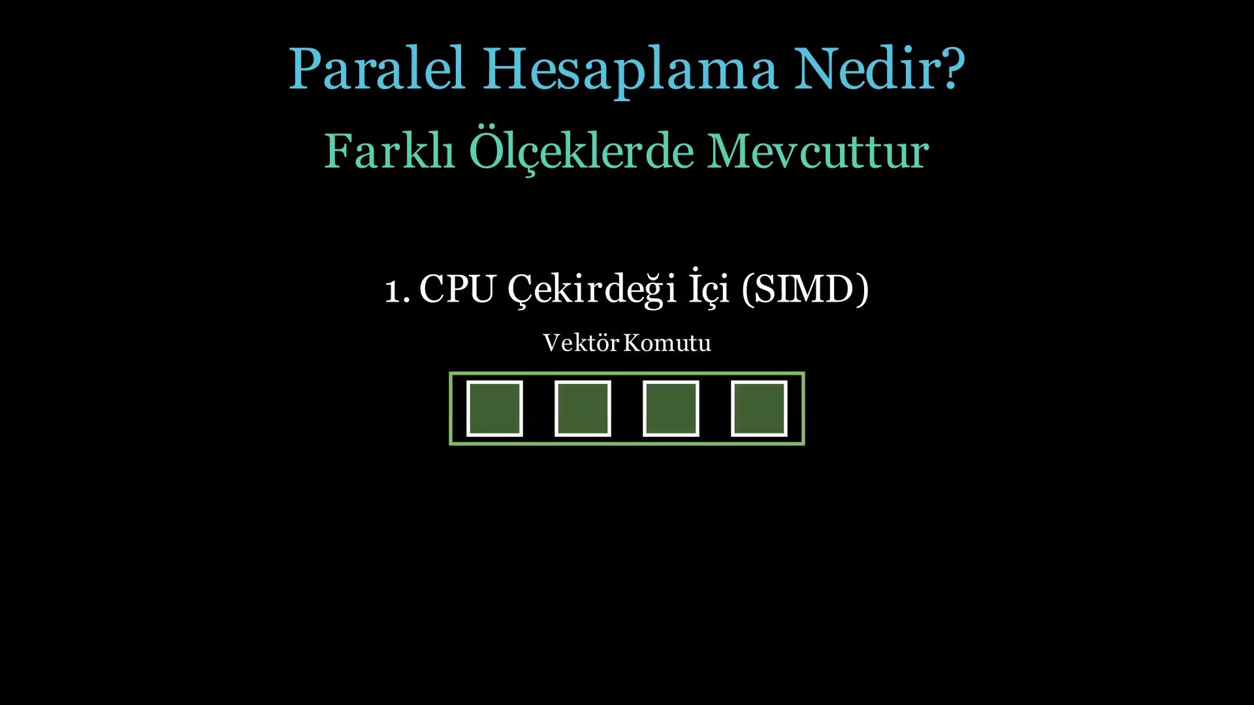
Notes:
En küçük ölçekte, SIMD (Single Instruction Multiple Data) vardır. Tek bir CPU çekirdeğinin içinde, tek bir komutla 4 veya 8 sayı üzerinde aynı anda işlem yapabiliriz.

Slide 6
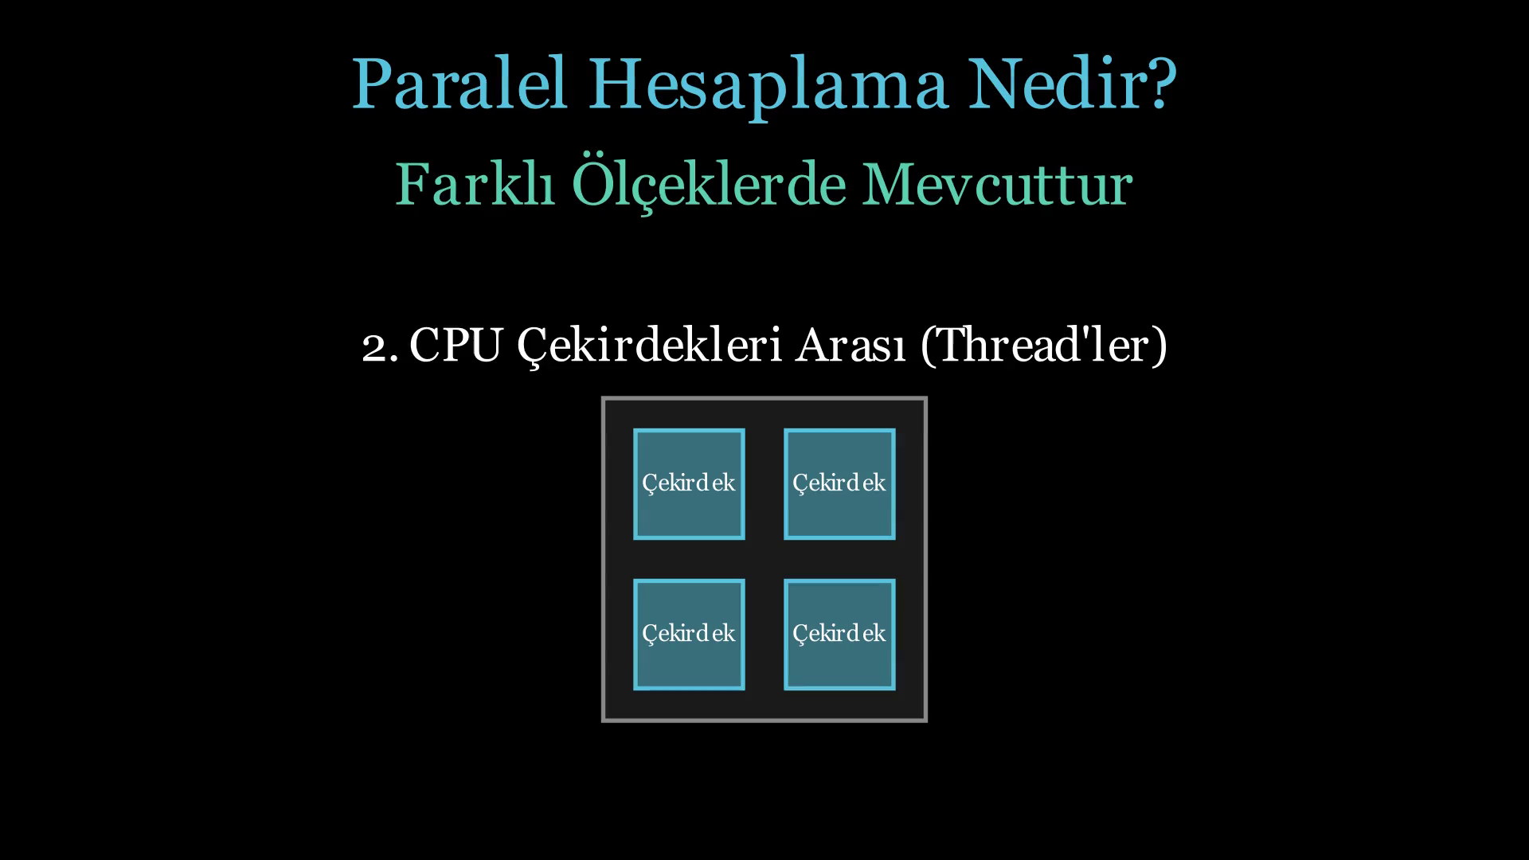
Notes:
Bir üst seviyeye çıktığımızda Multicore işlemcileri görürüz. Burada farklı çekirdekler farklı iş parçacıklarını bağımsız olarak yürütebilir.

Slide 7
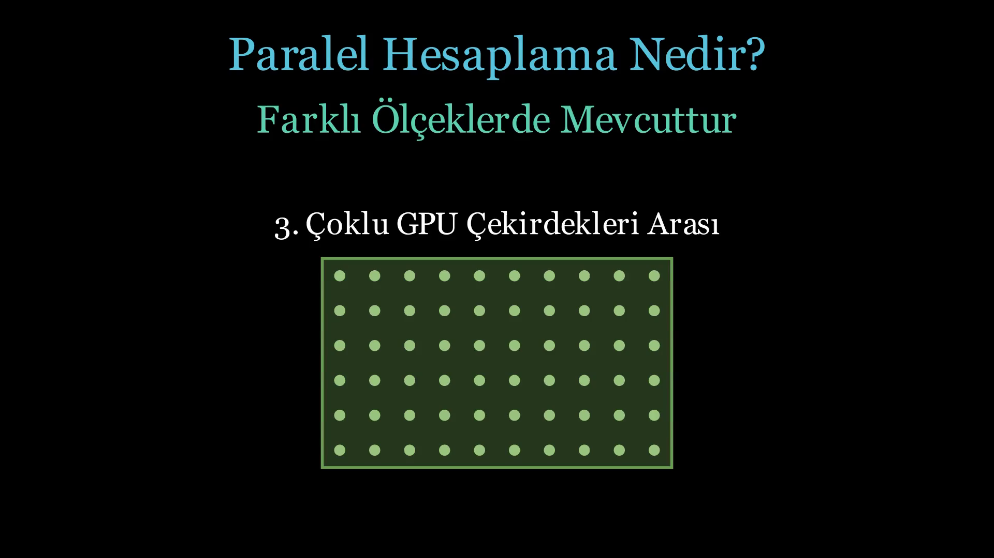
Notes:
Bunu daha da ölçeklersek GPU dünyasına gireriz. CPU'daki az sayıda güçlü çekirdek yerine, GPU'da binlerce daha küçük ama verimli çekirdek bulunur. Bugünkü odağımız burası olacak.

Slide 8
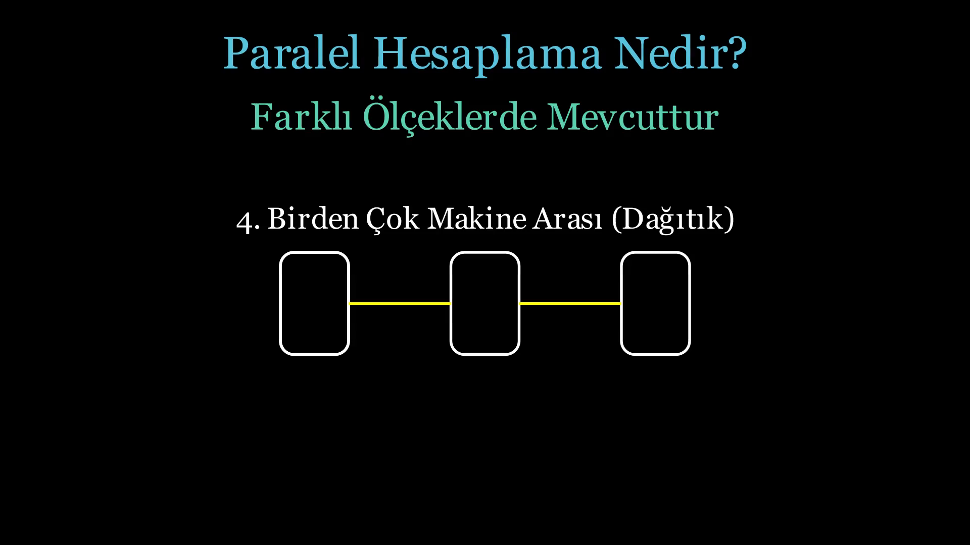
Notes:
Ve son olarak, sınırlarımızı aştığımızda Dağıtık Sistemler devreye girer. Birden fazla makinenin ağ üzerinden haberleşerek devasa problemleri çözmesidir.

Slide 9
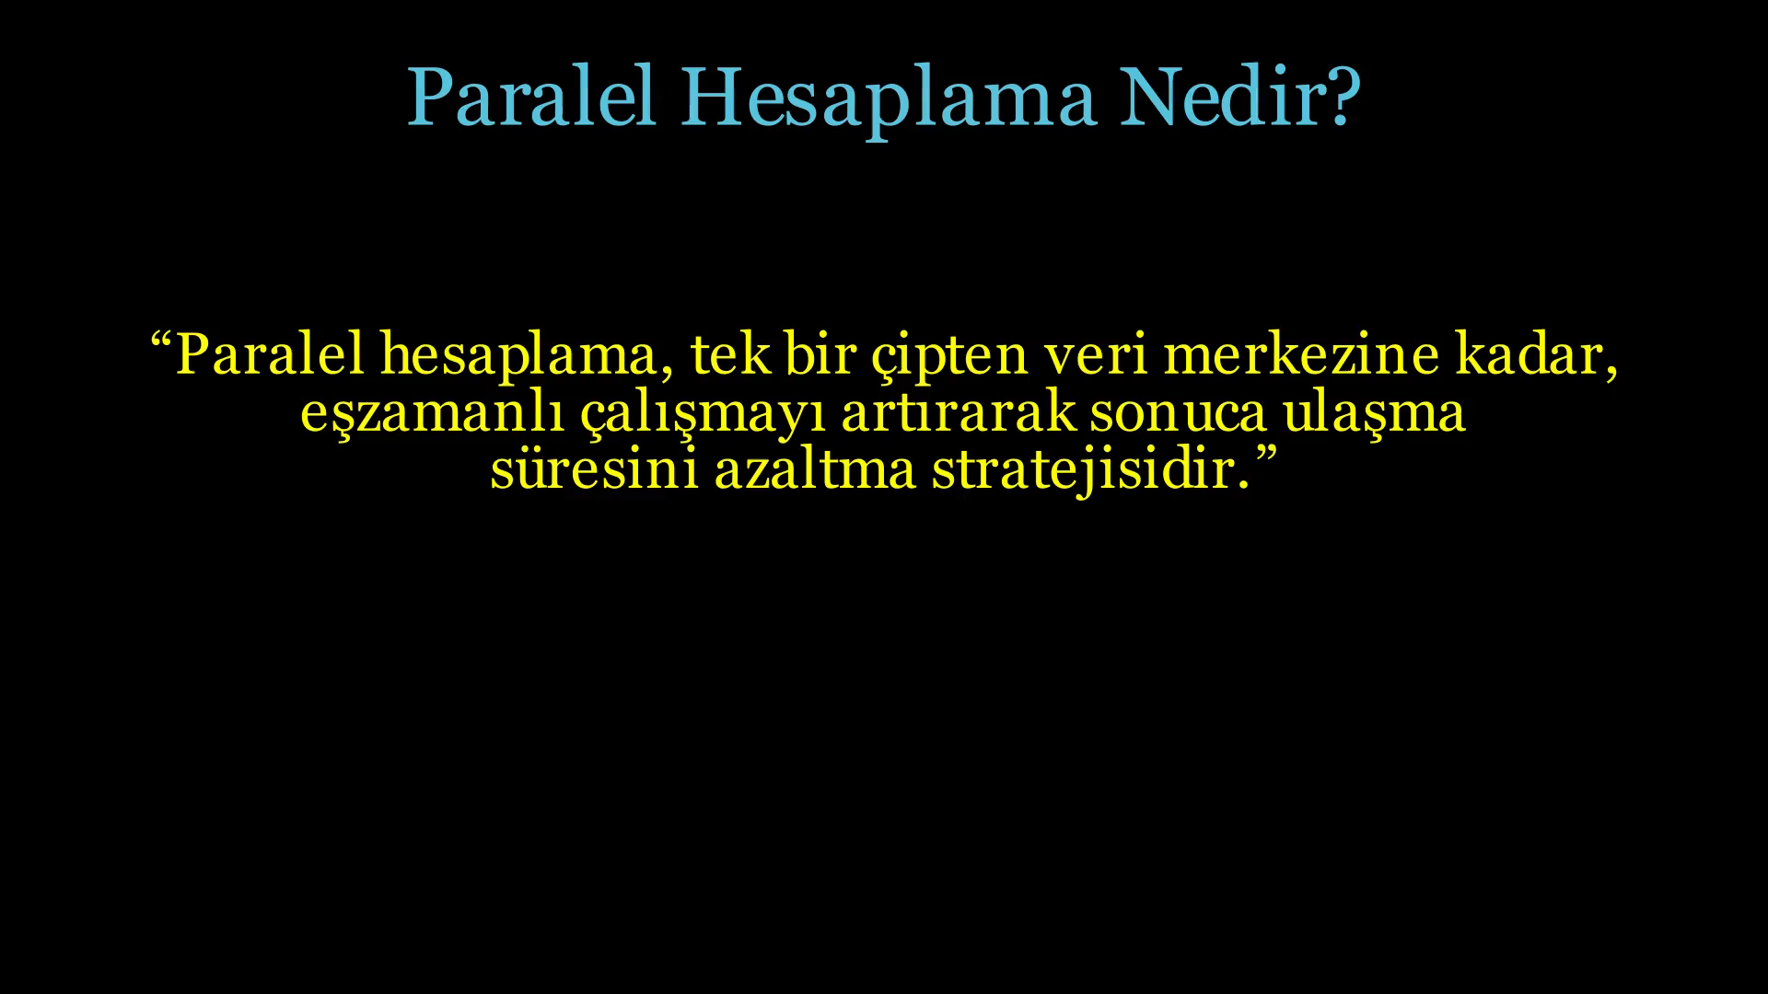
Notes:
Özetle: Çipten veri merkezine kadar stratejimiz aynıdır: Eşzamanlı çalışmayı artır, bekleme süresini azalt.

Slide 10
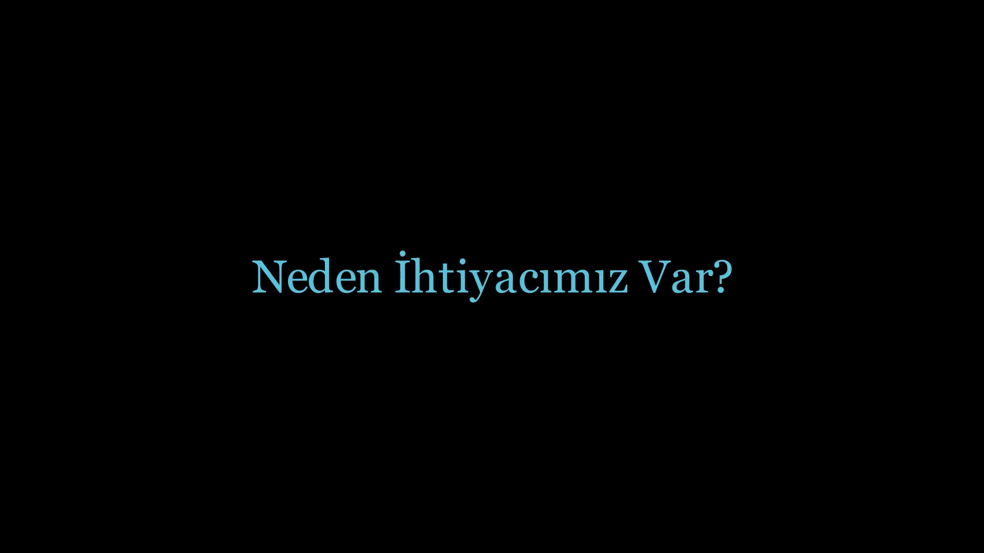
Notes:
Peki, neden buna muhtacız? Neden sadece CPU hızını artırıp geçemiyoruz?

Slide 11
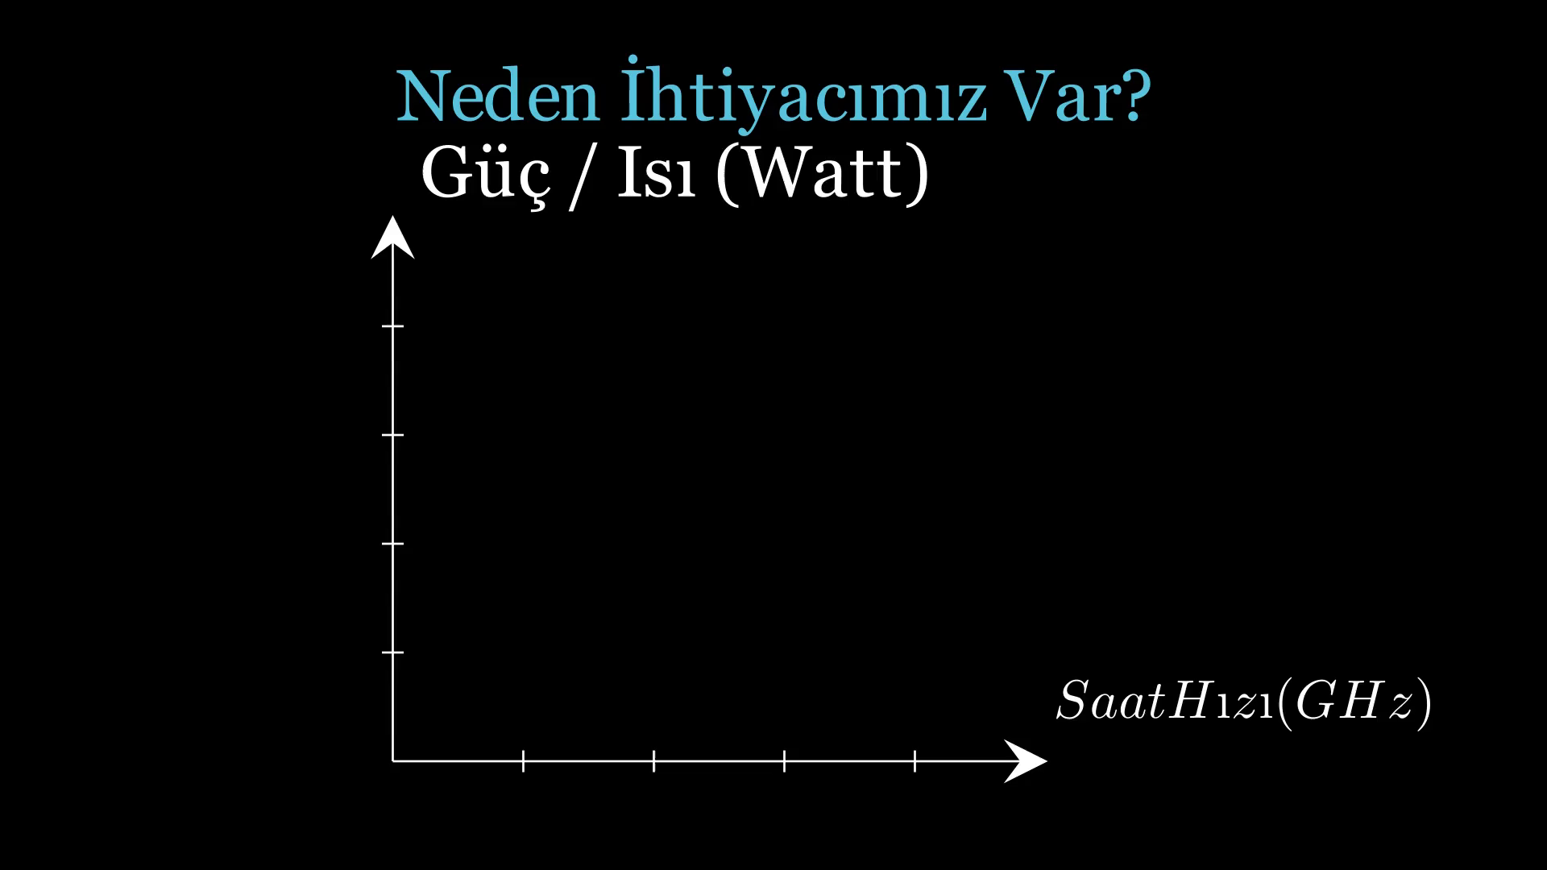
Notes:
Cevap fizikte gizli. Güç tüketimi ve ısı, frekansın küpüyle orantılı artar. İşlemcilerimizi hızlandırdıkça, bir duvara tosladık: Isı Duvarı.

Slide 12
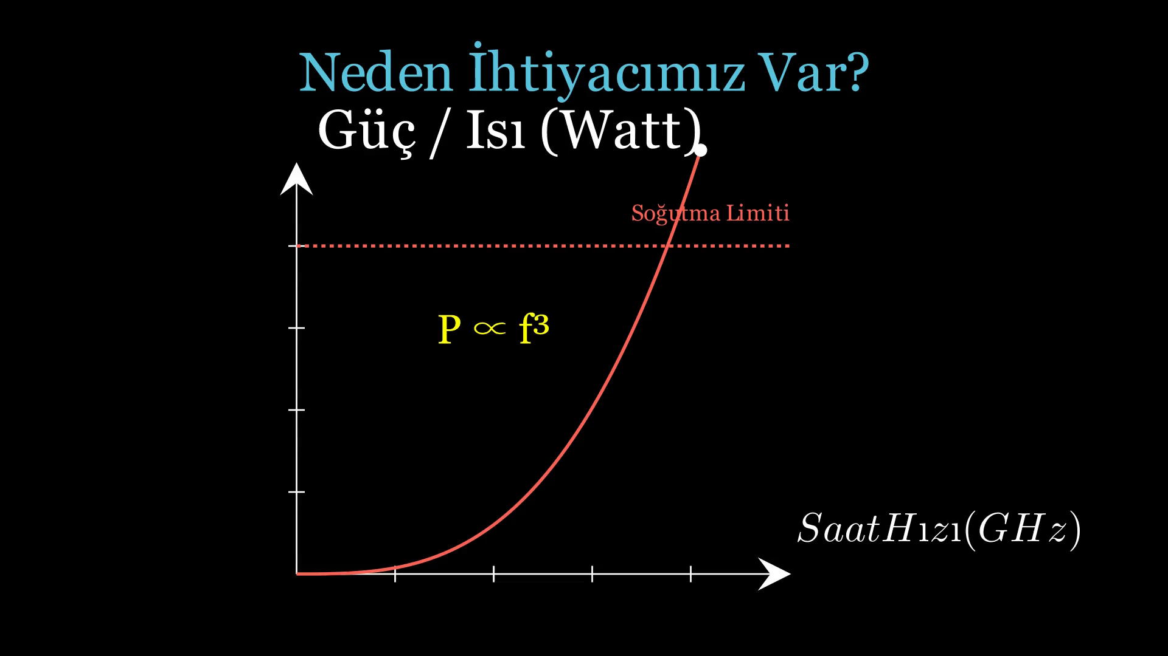
Notes:
Bu grafik, hız arttıkça ısının nasıl kontrolden çıktığını gösteriyor. Soğutma limitine (kırmızı çizgi) çok hızlı ulaşıyoruz.

Slide 13
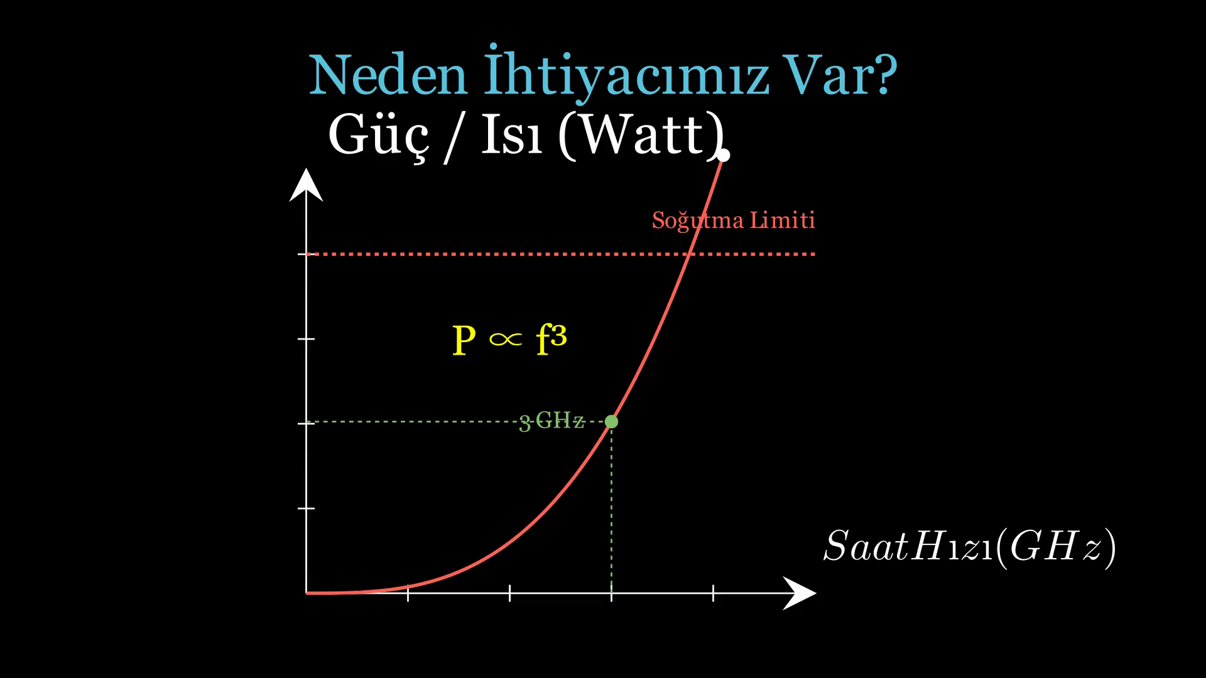
Notes:
Bakın, saat hızını sadece %33 artırmak (3GHz'den 4GHz'e), ısıyı ve güç tüketimini %140 artırıyor. Bu sürdürülebilir bir mühendislik değil.

Slide 14
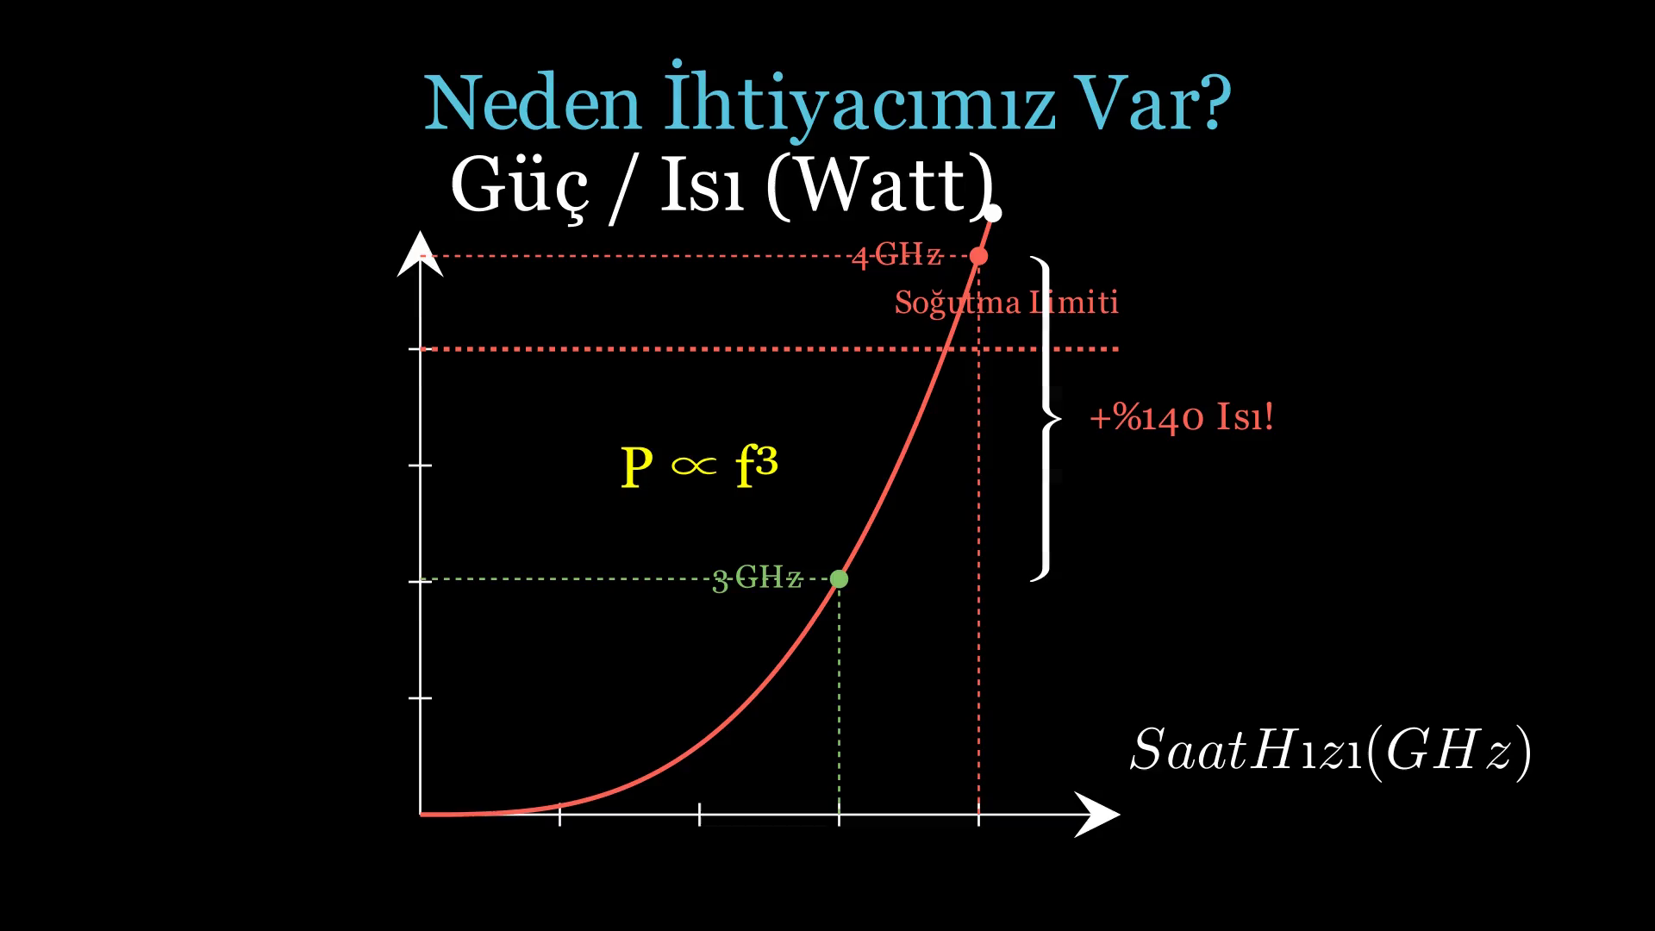
Notes:
Bu yüzden endüstri yön değiştirdi.

Slide 15
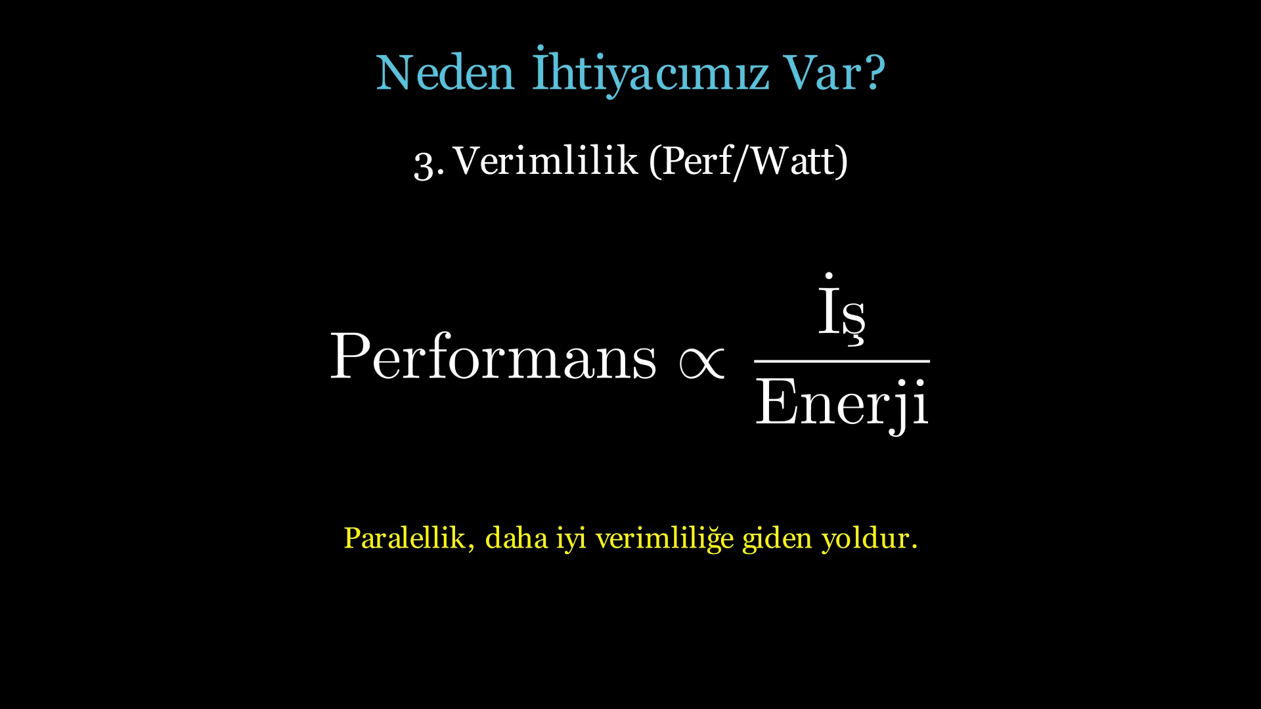
Notes:
Daha hızlı gitmek yerine, yolu genişletmeye karar verdik. Paralellik, verimliliğe giden tek yoldur.

Slide 16
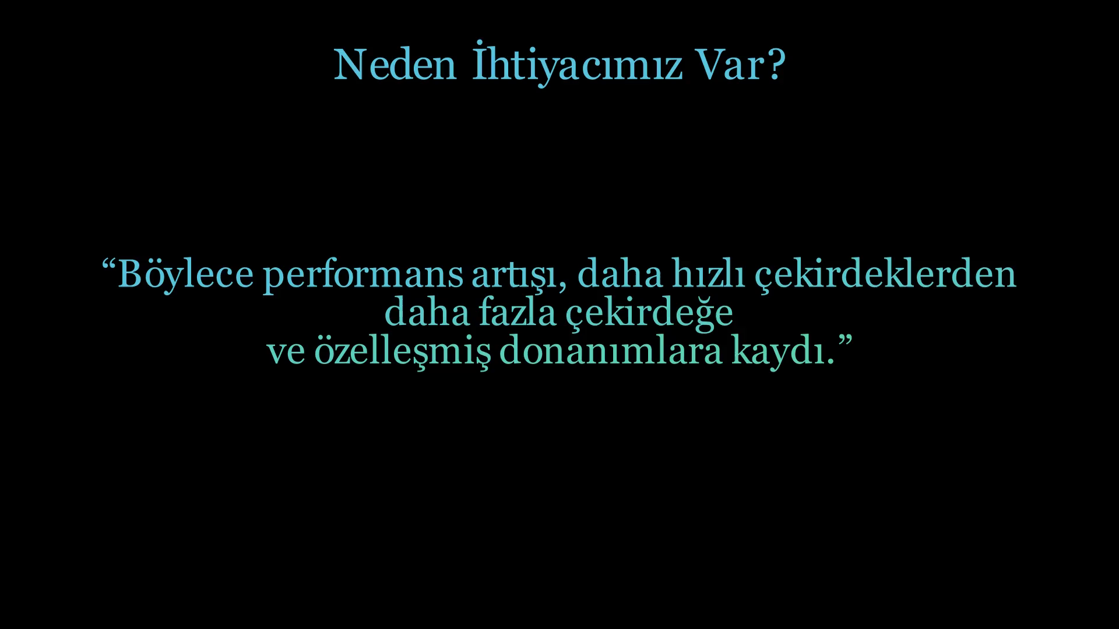
Notes:
Özetle: Performans artışı, daha hızlı çekirdeklerden daha fazla çekirdeğe ve özelleşmiş donanımlara kaydı.

Slide 17
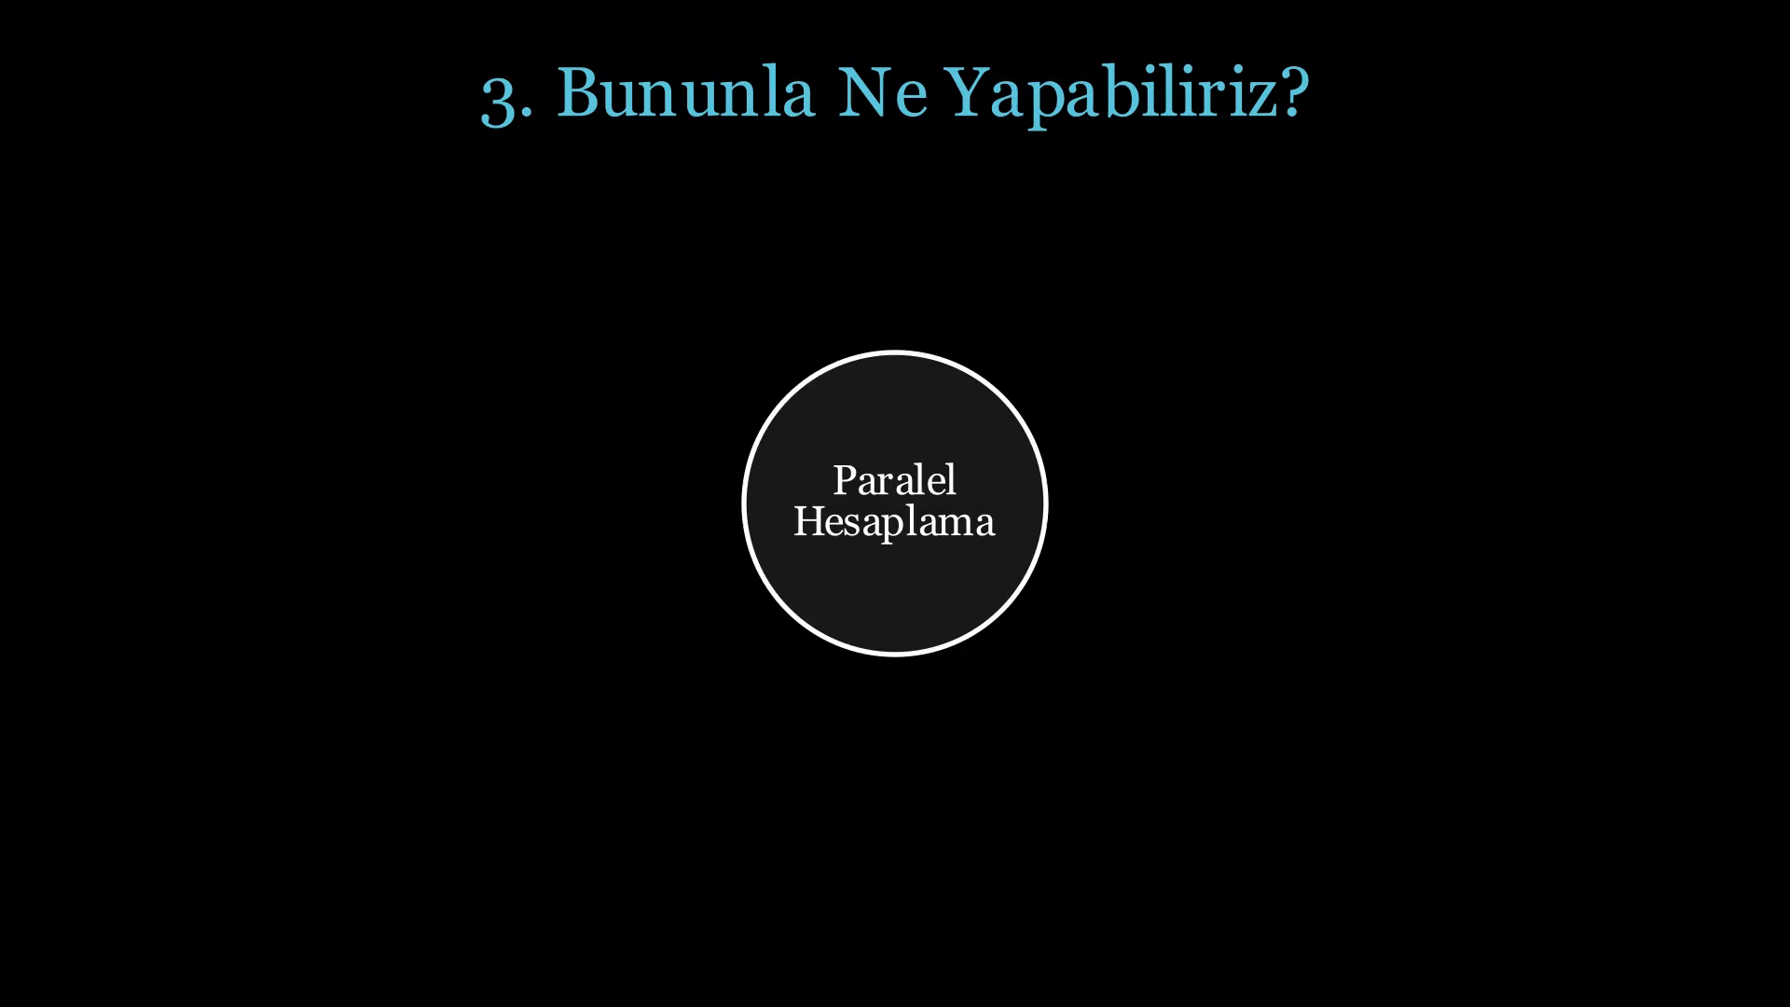
Notes:
Peki bu devasa hesaplama gücüyle neler inşa ediyoruz? Merkezde paralel hesaplama var.

Slide 18
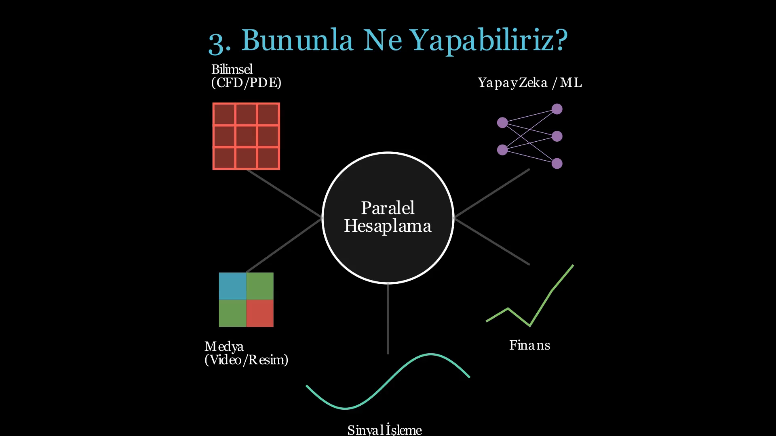
Notes:
Bilimsel simülasyonlardan Yapay Zekaya, Medya işlemeden Finansal modellemeye kadar hepsinin ortak noktası: Veri paralel doğaları.

Slide 19
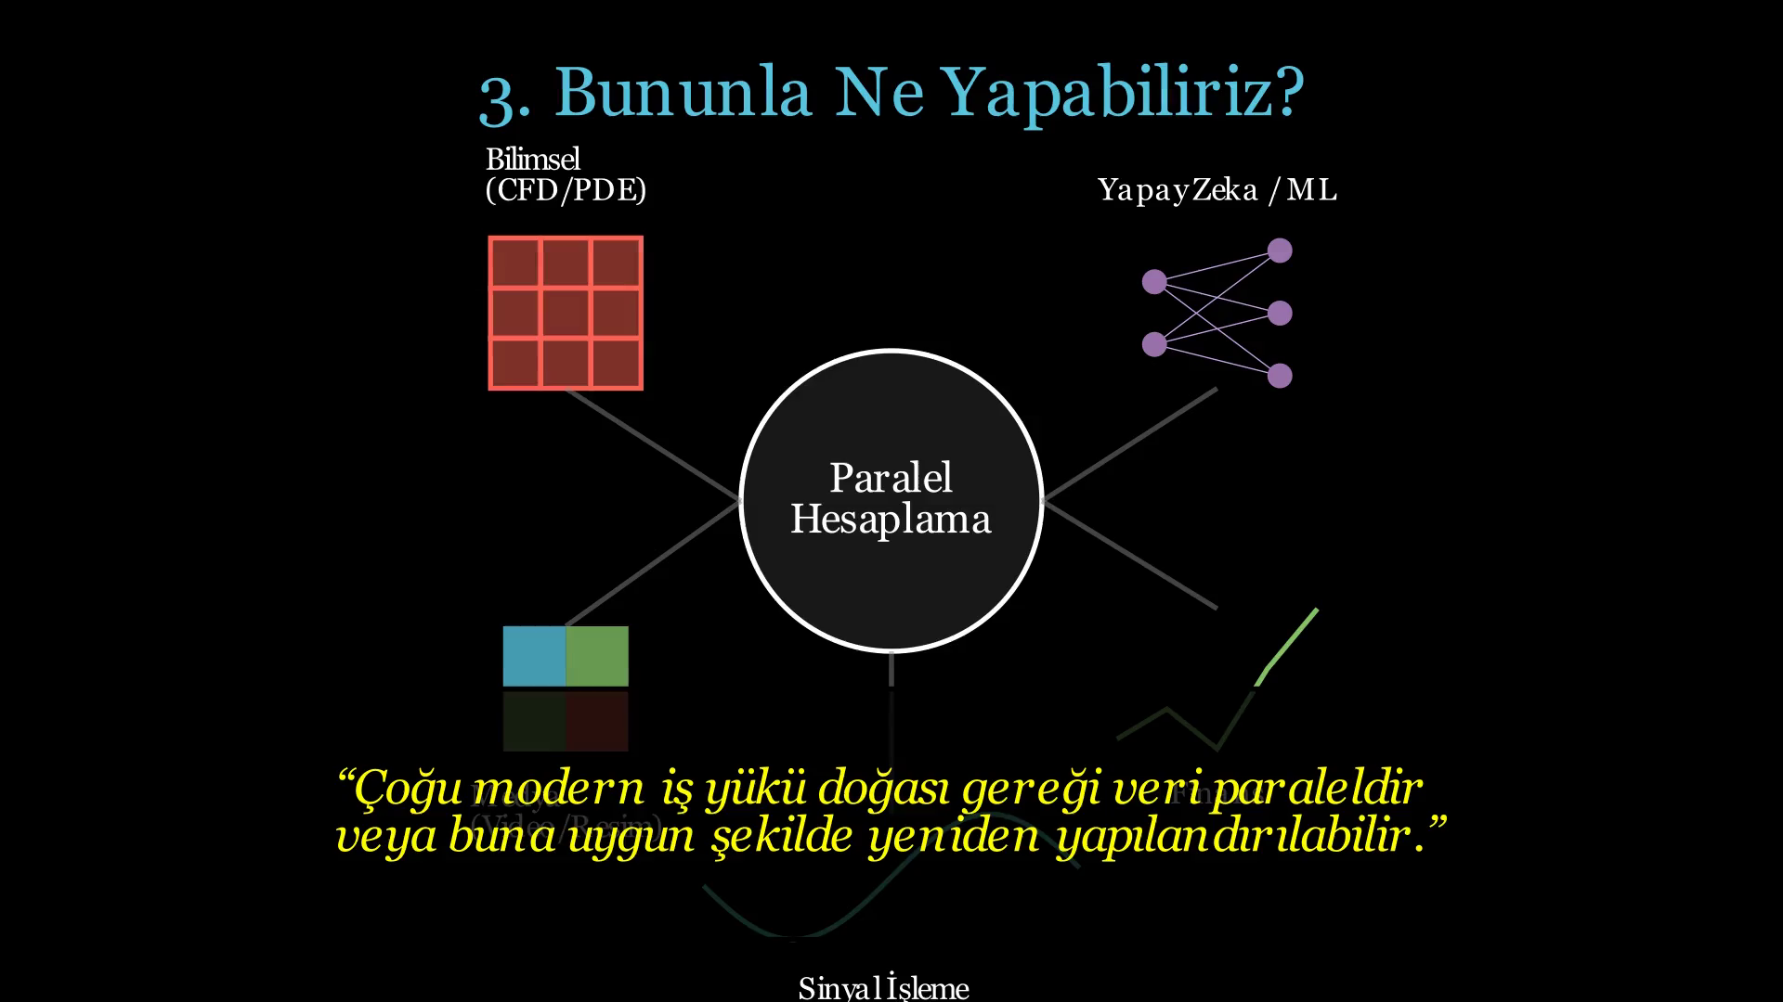
Notes:
Çoğu modern iş yükü doğası gereği veri paraleldir.

Slide 20
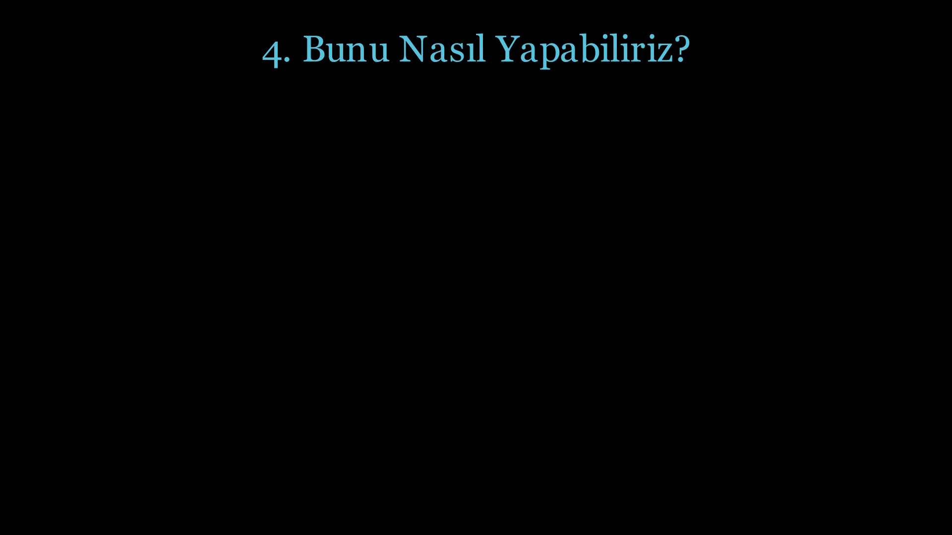
Notes:
Bunu nasıl yapıyoruz? Temel yöntemlerimiz neler?

Slide 21
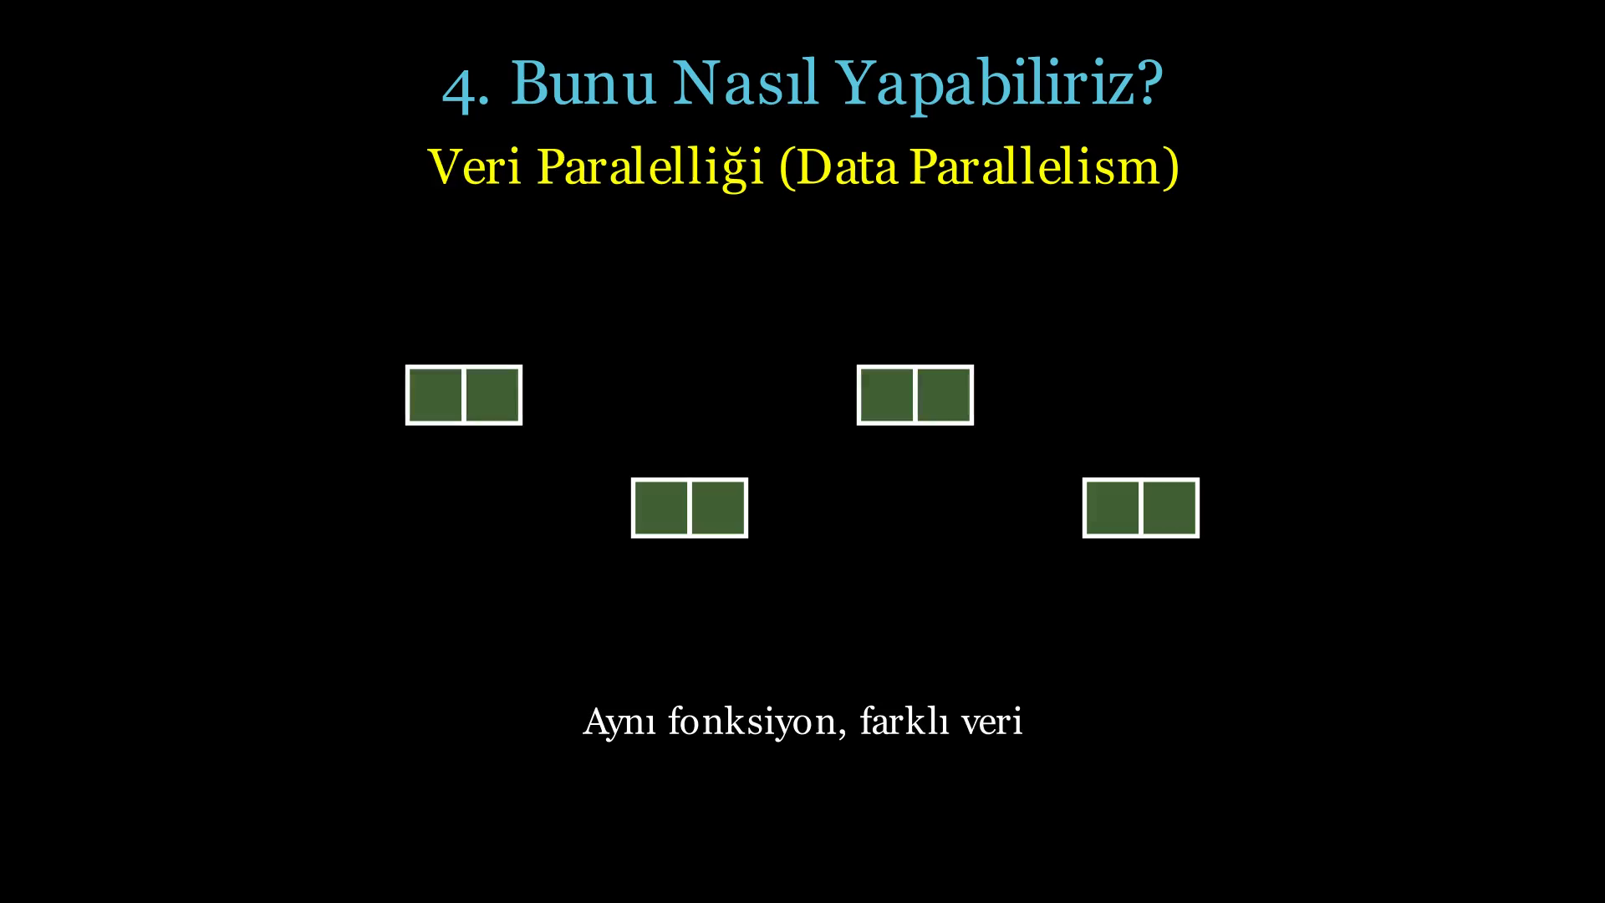
Notes:
Veri Paralelliği: En yaygın yöntemdir. Aynı işlemi, verinin farklı parçalarına aynı anda uygularız.

Slide 22
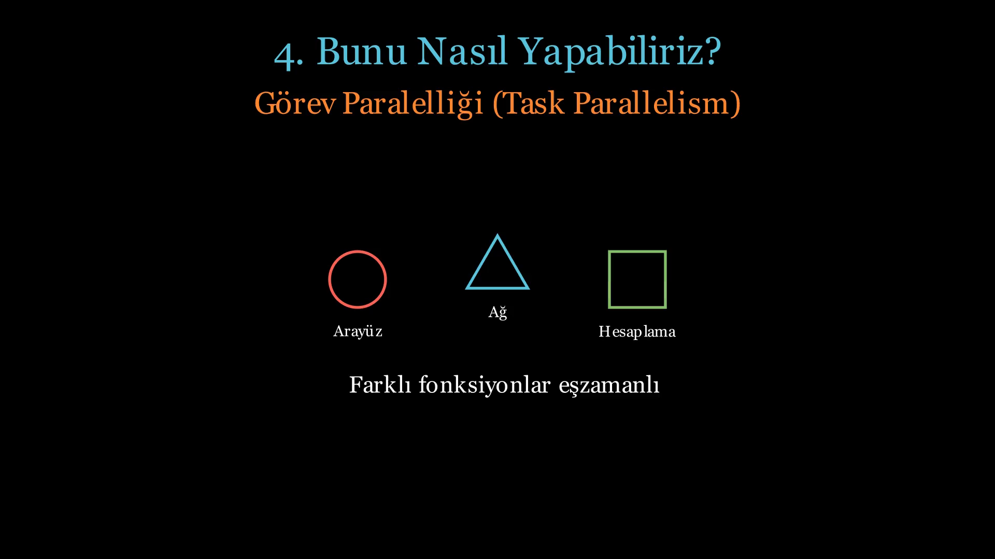
Notes:
Görev Paralelliği: Farklı işleri (Arayüz, Ağ, Hesaplama) aynı anda yapmaktır.

Slide 23
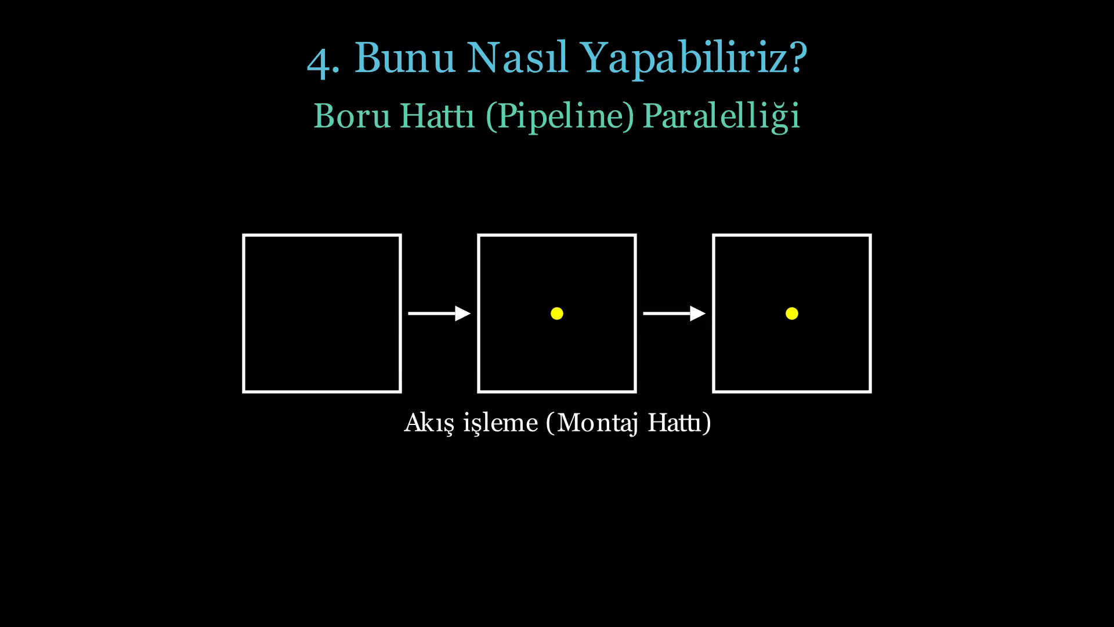
Notes:
Pipeline: Bir fabrikanın montaj hattı gibi. Veri bir aşamadan diğerine akar, her istasyon sürekli doludur.

Slide 24
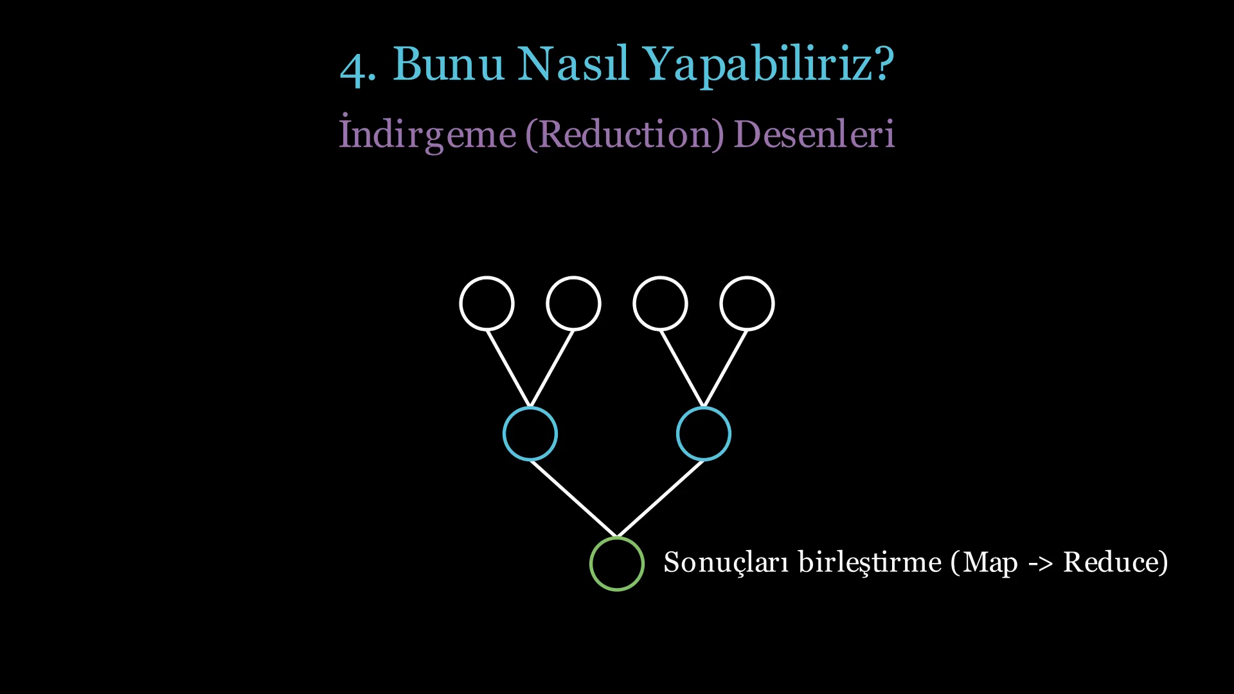
Notes:
İndirgeme (Reduction): Milyarlarca veriyi tek bir sonuca (örneğin toplama veya ortalama) indirgemek için kullandığımız ağaç yapısıdır.

Slide 25
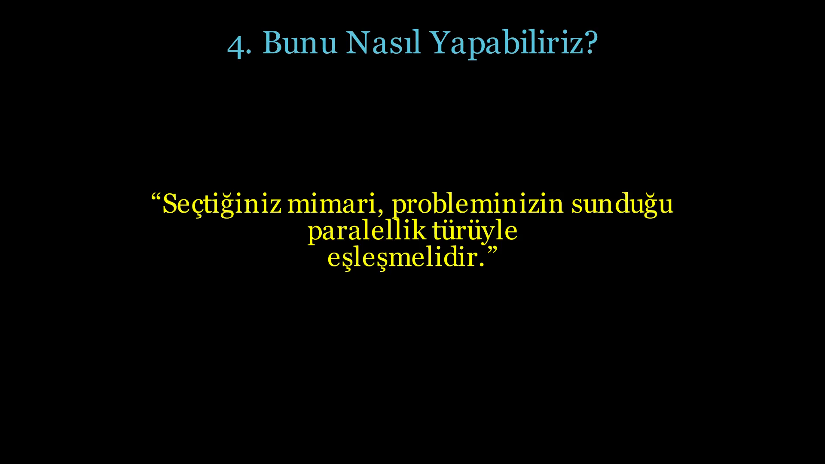
Notes:
Önemli olan: Seçtiğiniz mimari, probleminizin sunduğu paralellik türüyle eşleşmelidir.

Slide 26
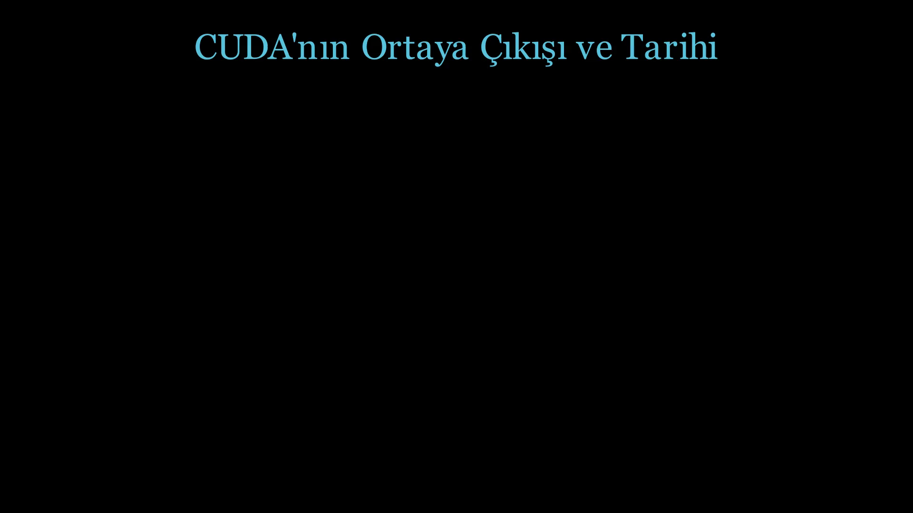
Notes:
GPU'ların hikayesi oyunlarla başladı.

Slide 27
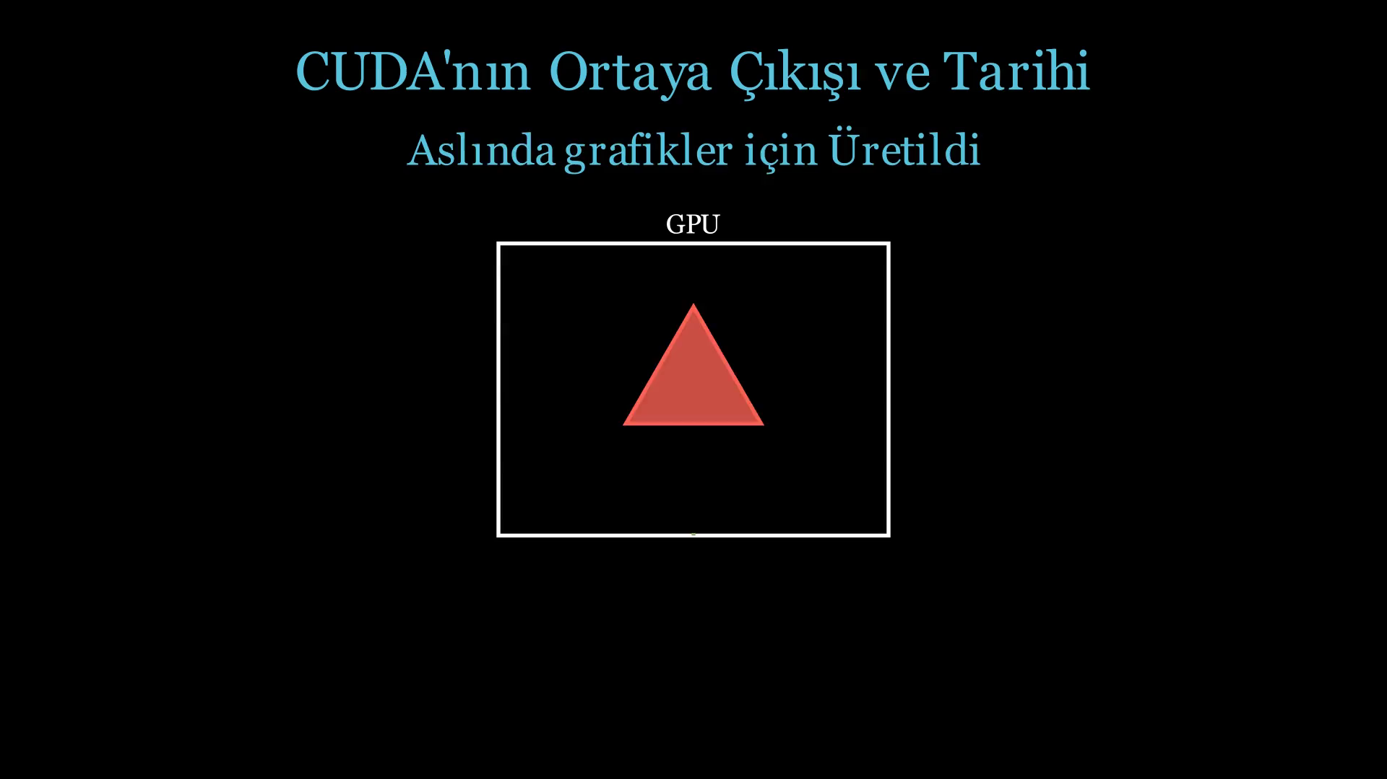
Notes:
Ekrana üçgenler çizmek için tasarlanmışlardı.

Slide 28
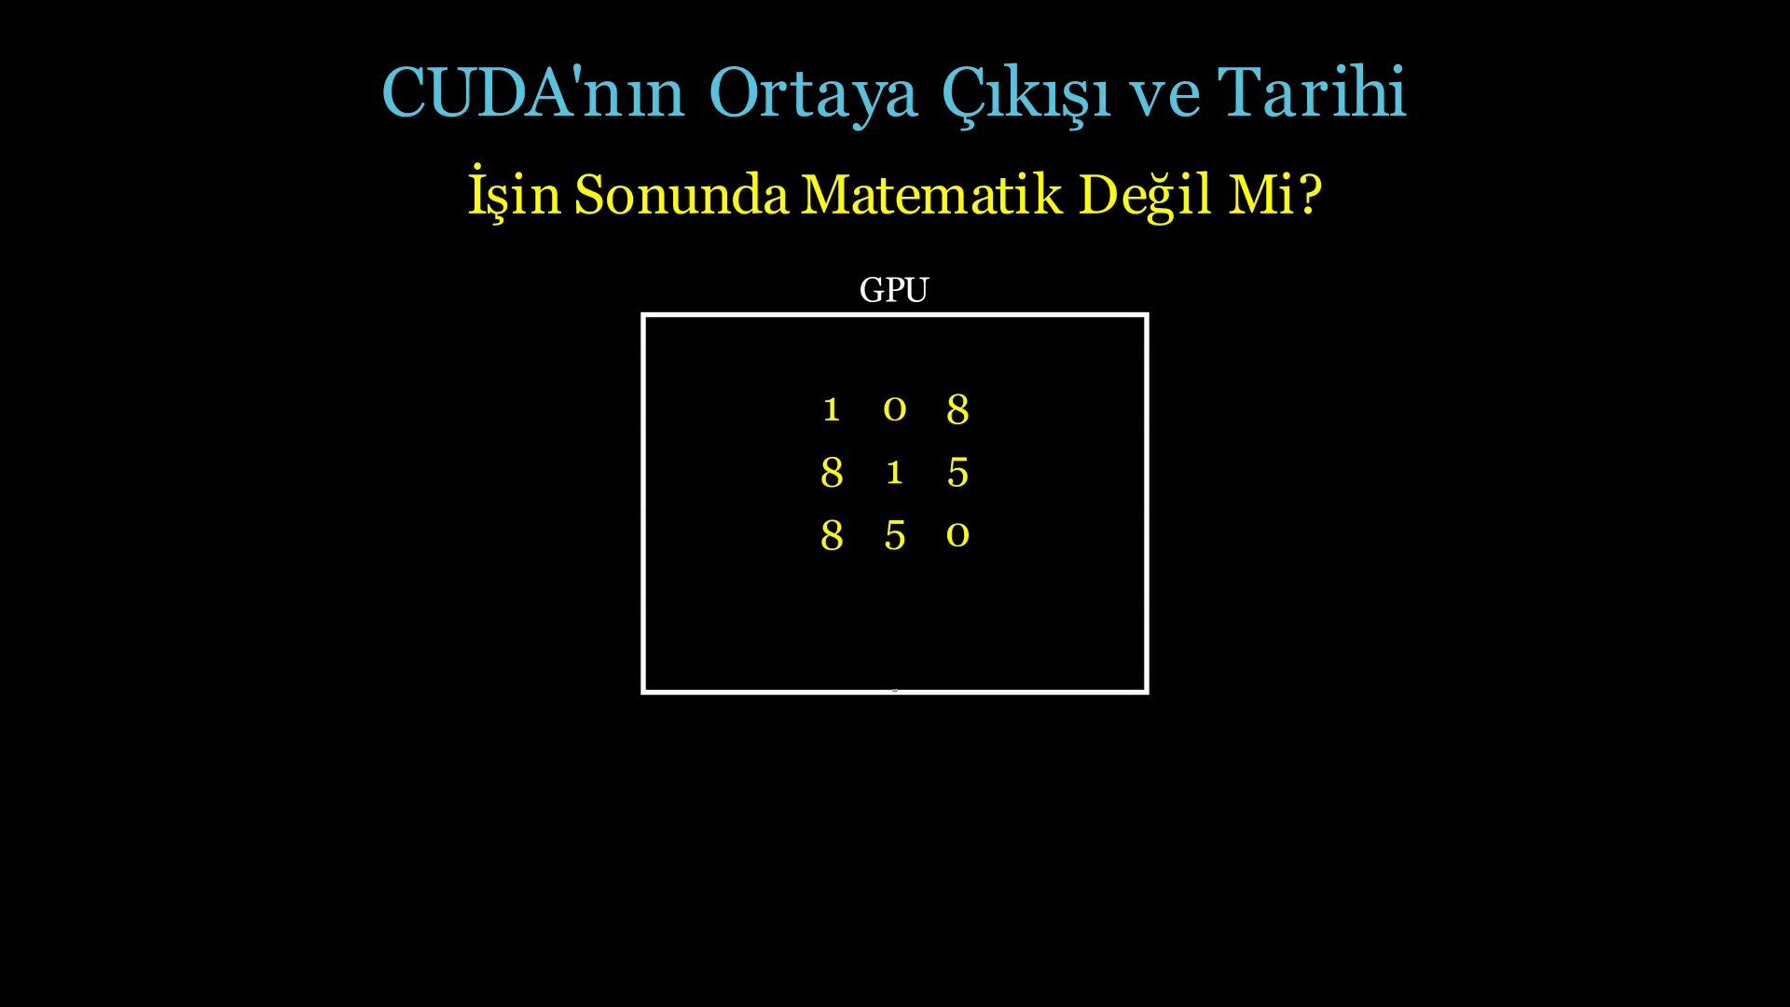
Notes:
Ama sonra fark ettik ki; ekrandaki her piksel aslında bir matematik, her üçgen bir matris işlemidir. Grafik kartı aslında süper hızlı bir hesap makinesiydi.

Slide 29
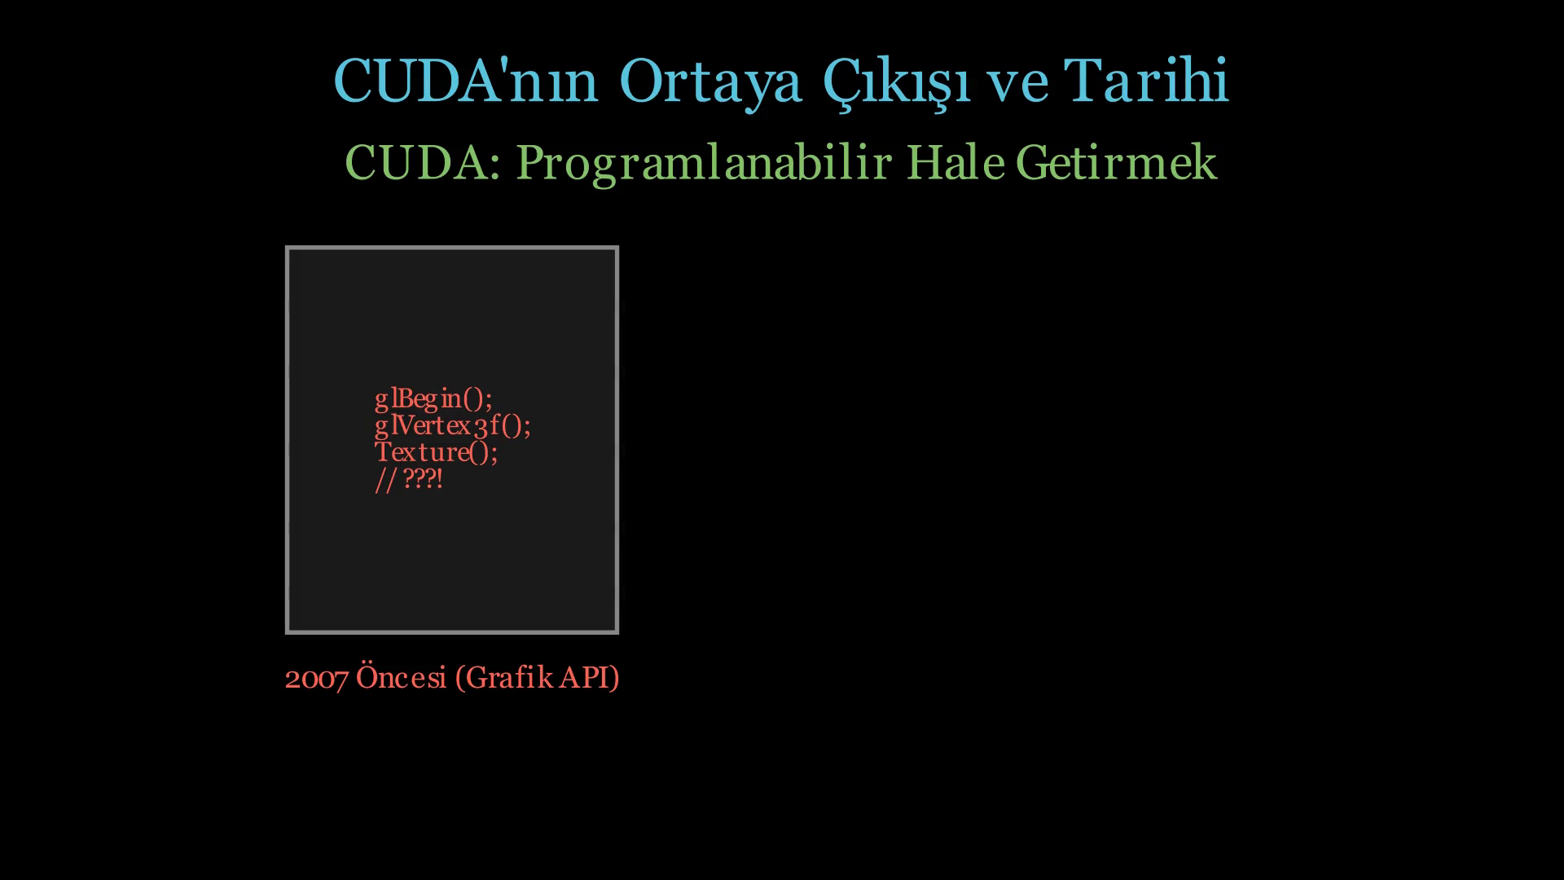
Notes:
Eskiden bu gücü kullanmak için grafik API'lerini 'kandırmamız' gerekiyordu.

Slide 30
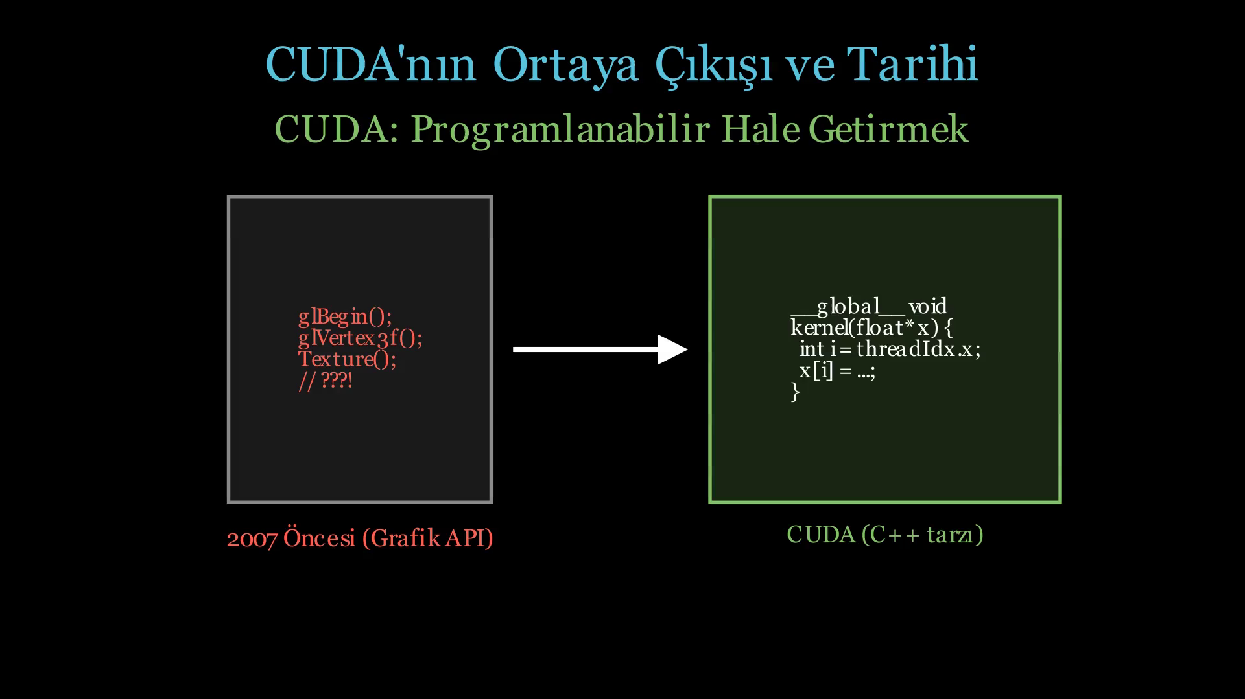
Notes:
2007'de NVIDIA, CUDA'yı çıkardı. Artık C++ yazar gibi GPU programlayabiliyoruz.

Slide 31
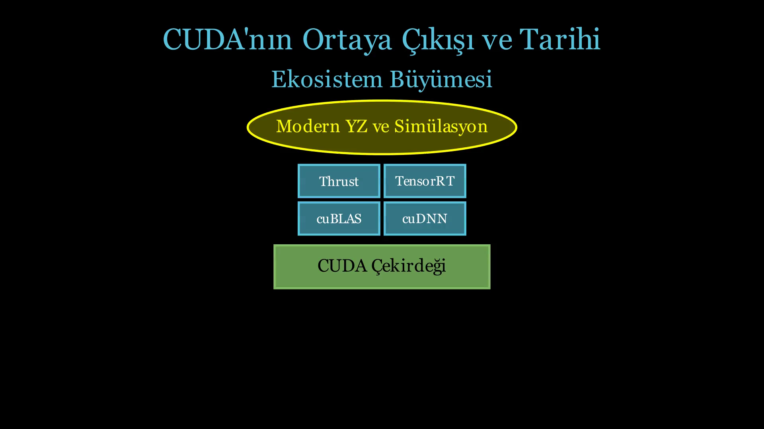
Notes:
Bugün bu temel üzerine devasa bir kütüphane ekosistemi kuruldu. cuBLAS, cuDNN gibi araçlar modern yapay zekayı mümkün kıldı.

Slide 32
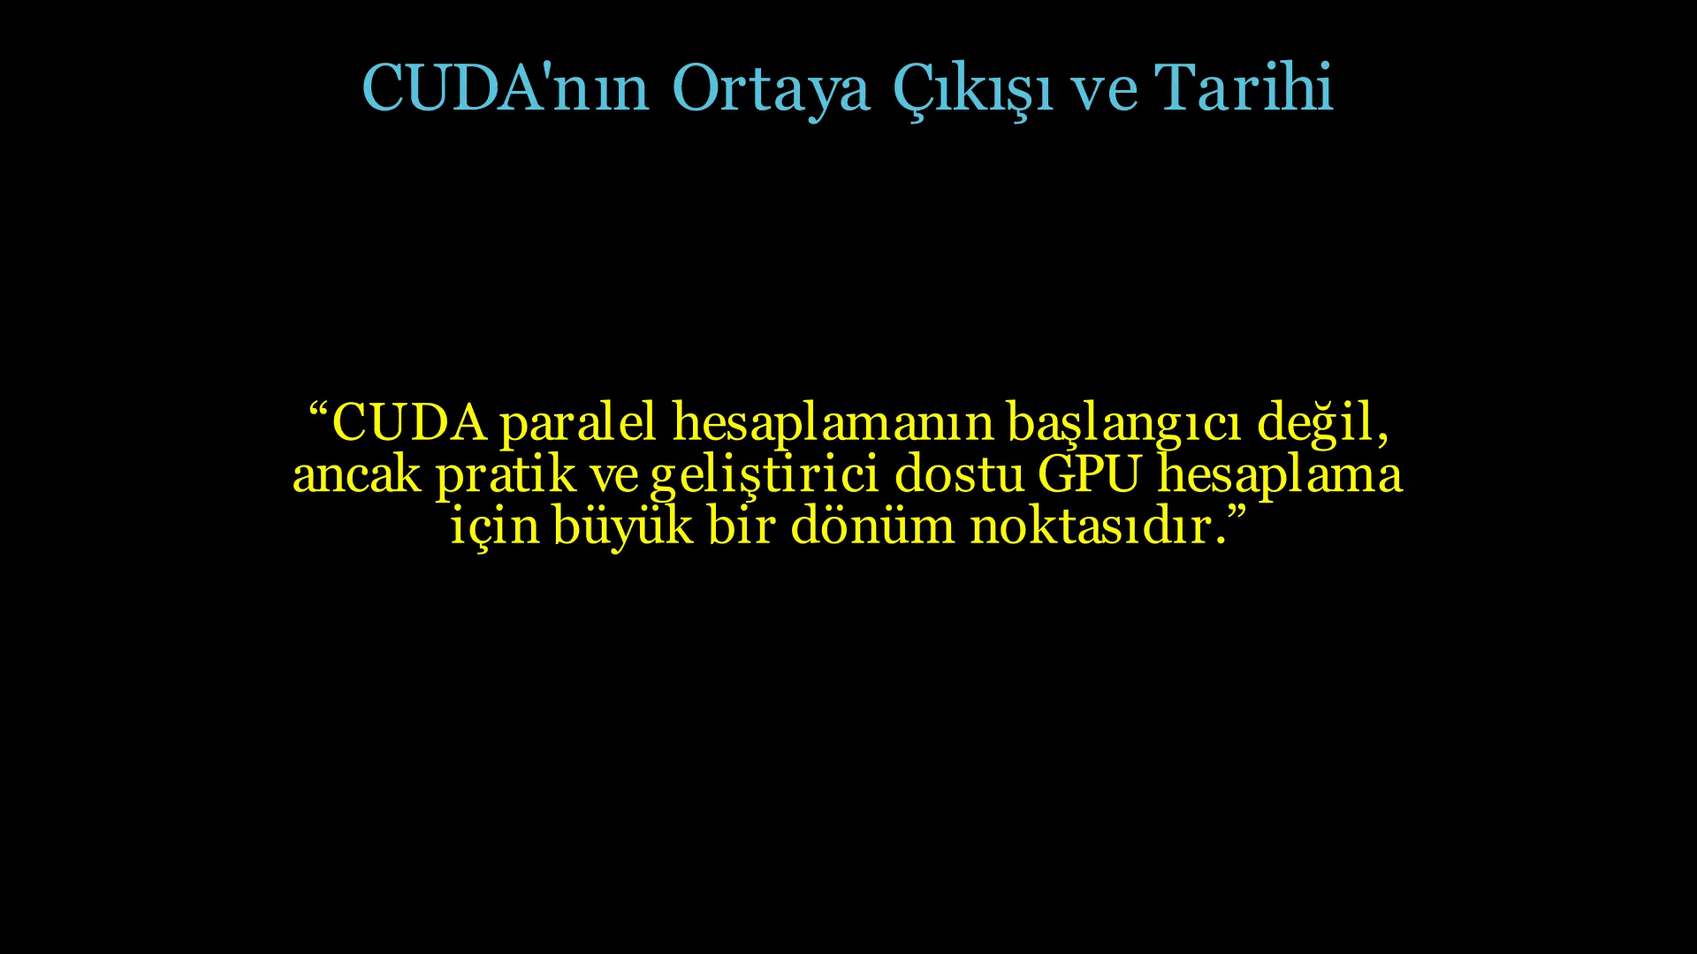
Notes:
CUDA pratik ve geliştirici dostu GPU hesaplama için büyük bir dönüm noktasıdır.

Slide 33
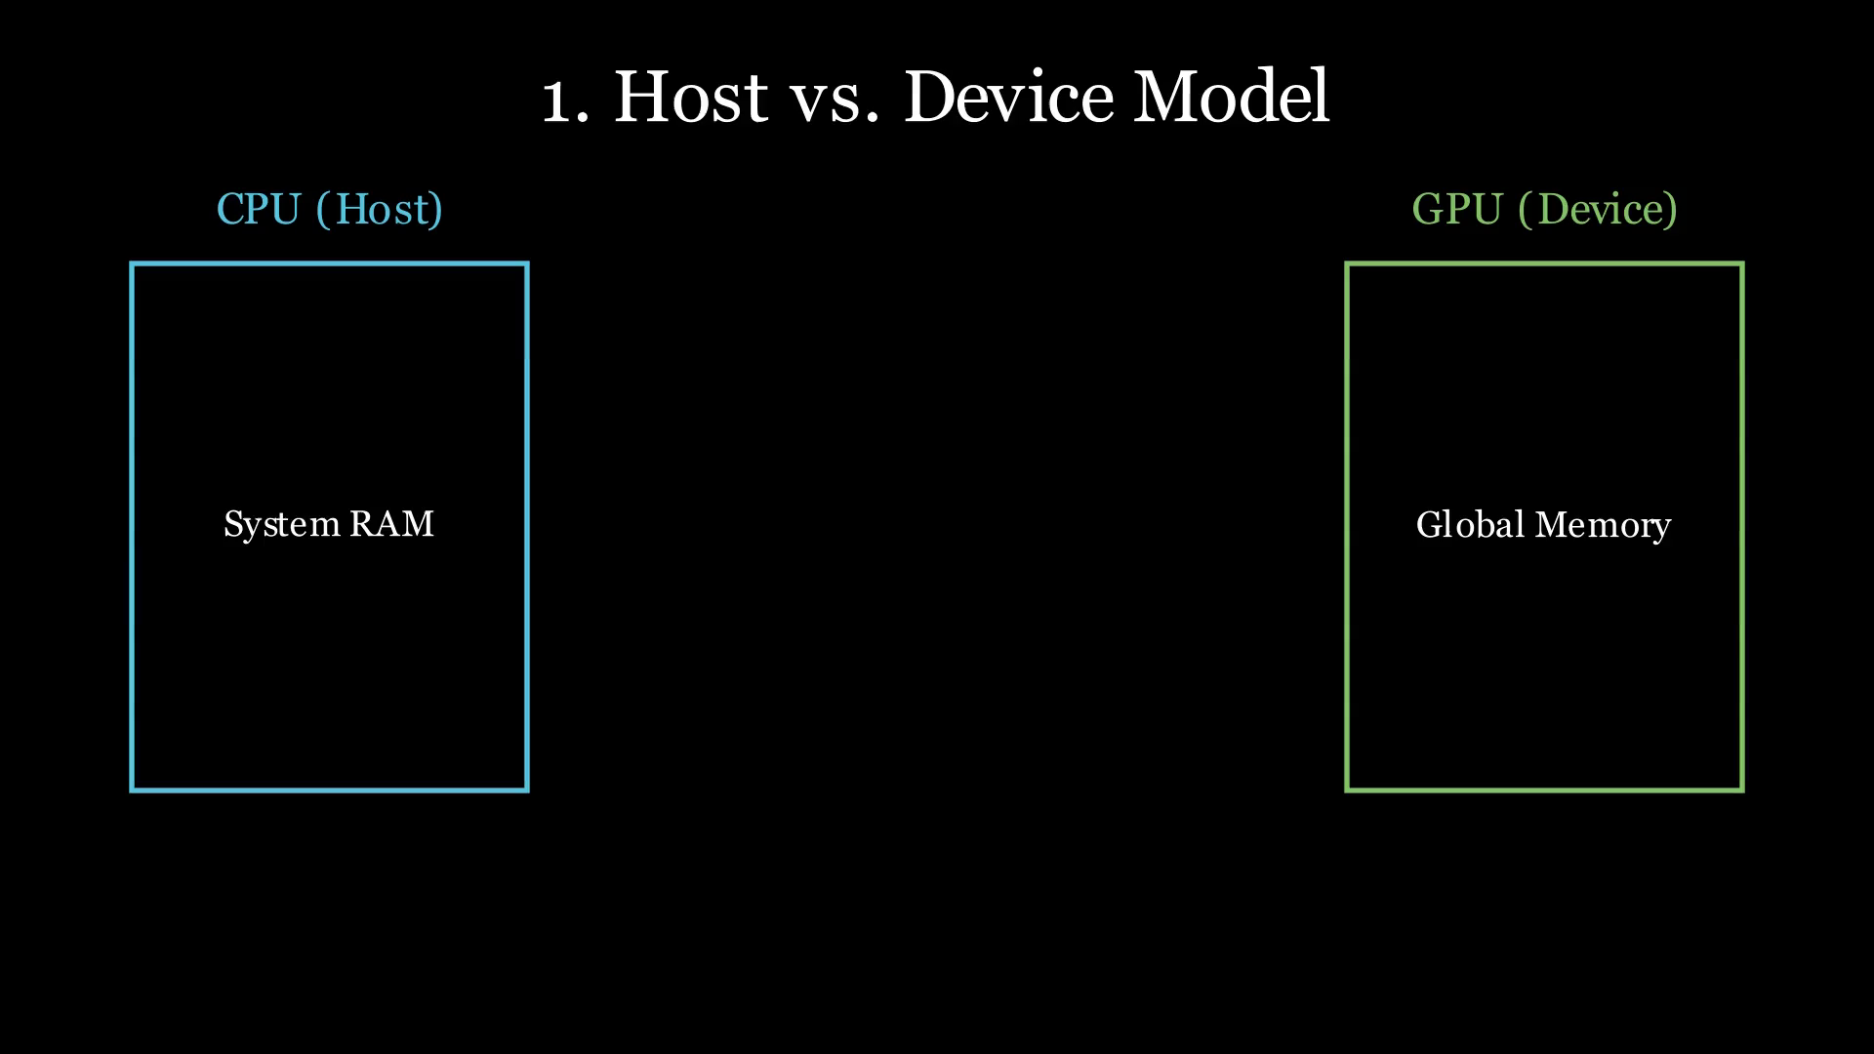
Notes:
Bir CUDA programcısının anlaması gereken ilk şey: İki farklı beynimiz var. Host (CPU) ve Device (GPU). Kendi bellekleri, kendi alanları var.

Slide 34
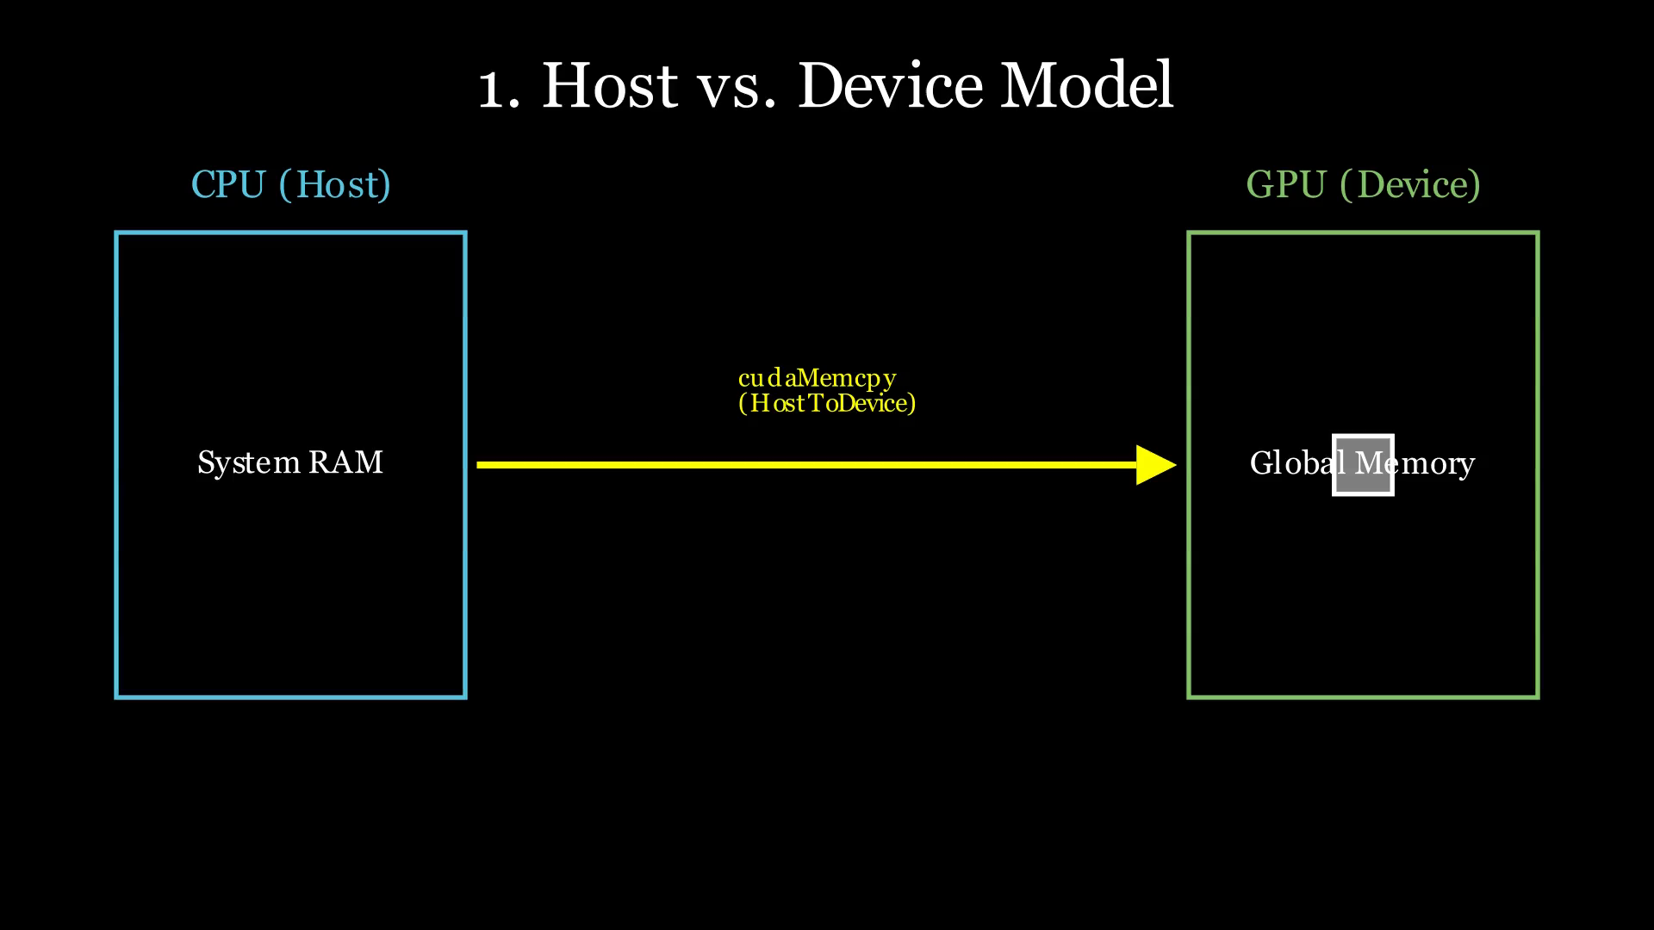
Notes:
Veriyi işlemden önce CPU'dan GPU'ya göndermeliyiz (cudaMemcpy). Bu hat (PCIe), sistemin en yavaş kısmıdır. Darboğaz burasıdır.

Slide 35
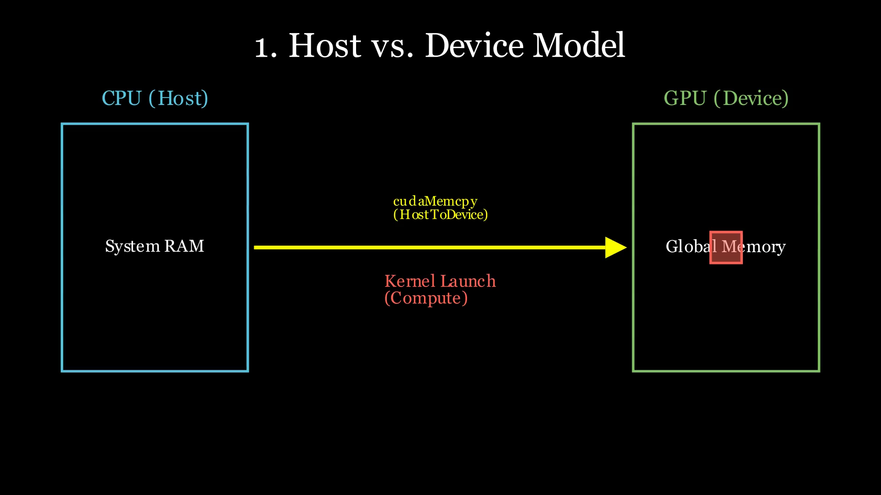
Notes:
Veri karşıya geçtiğinde, 'Kernel'ı başlatırız. GPU'daki binlerce çekirdek veriyi paralel olarak işler.

Slide 36
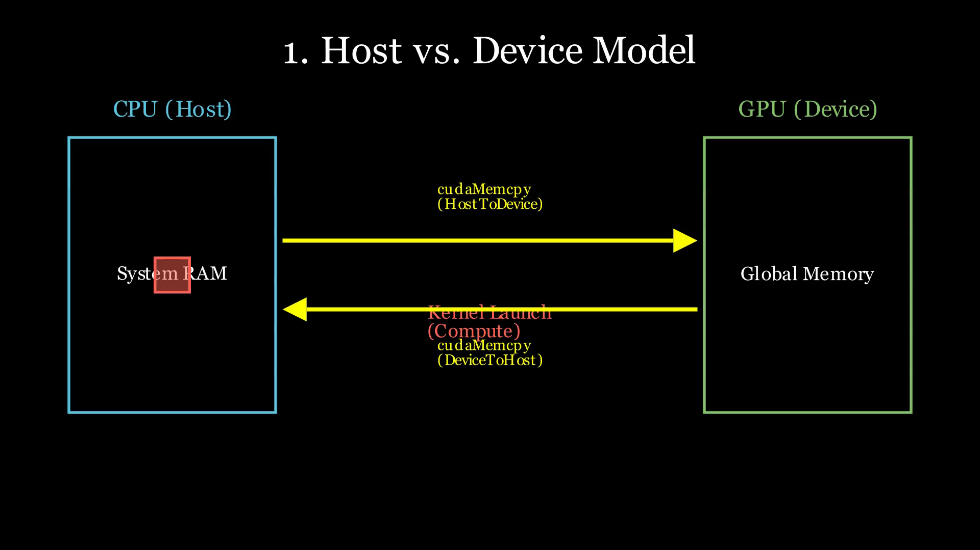
Notes:
İş bitince sonucu tekrar CPU'ya geri alırız. Tüm bu dansı yönetmek sizin sorumluluğunuzdadır.

Slide 37
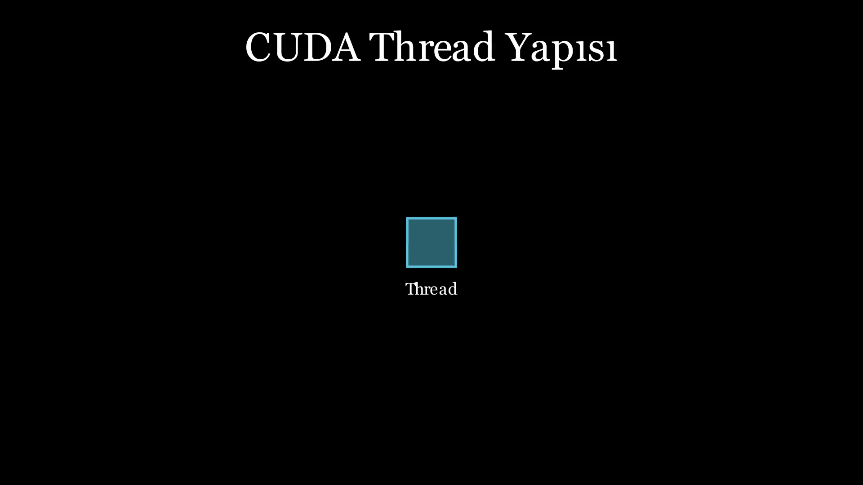
Notes:
CUDA'nın hiyerarşisi şöyledir: En altta Thread (İş parçacığı) var.

Slide 38
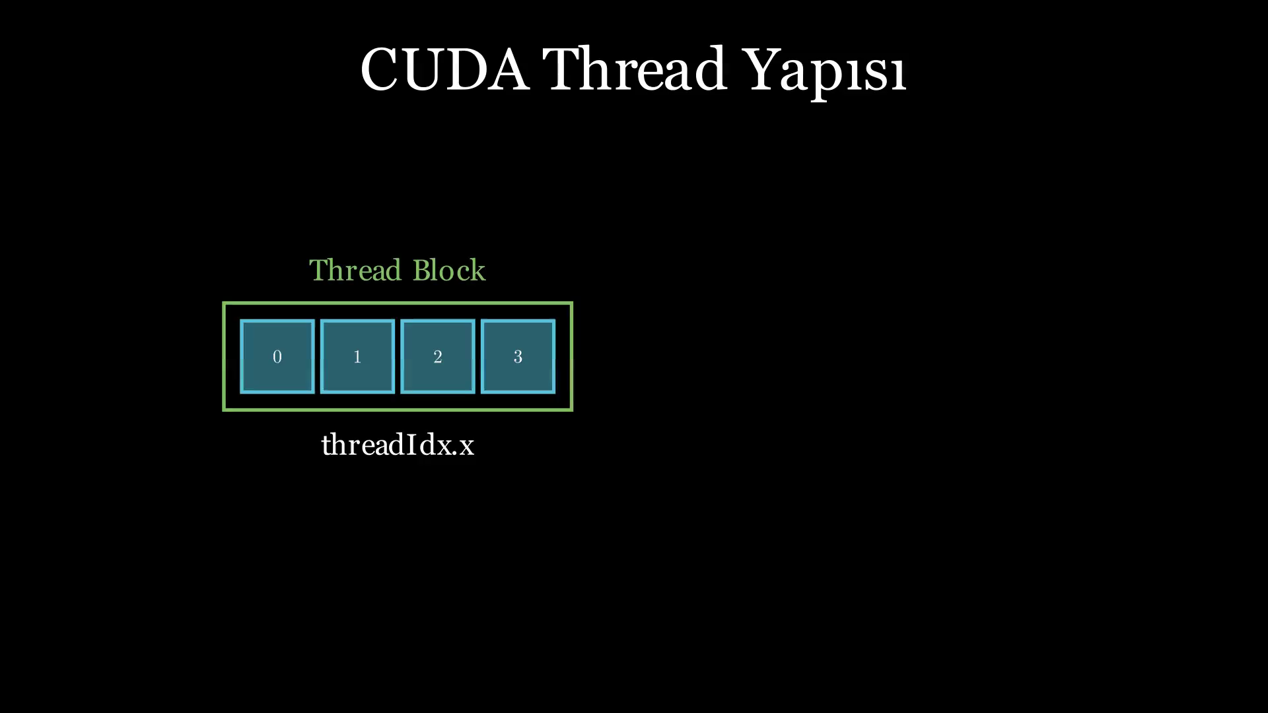
Notes:
Thread'ler birleşip Block'ları oluşturur.

Slide 39
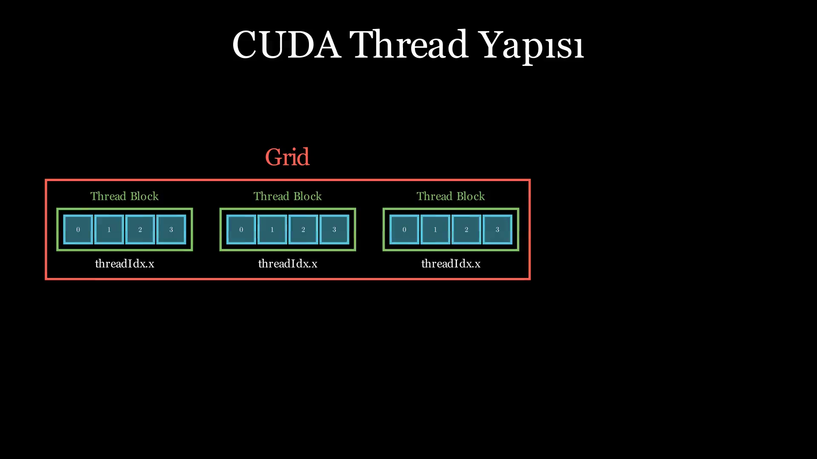
Notes:
Bloklar da birleşip Grid'i oluşturur. Bir kernel başlattığınızda aslında bir Grid başlatırsınız.

Slide 40
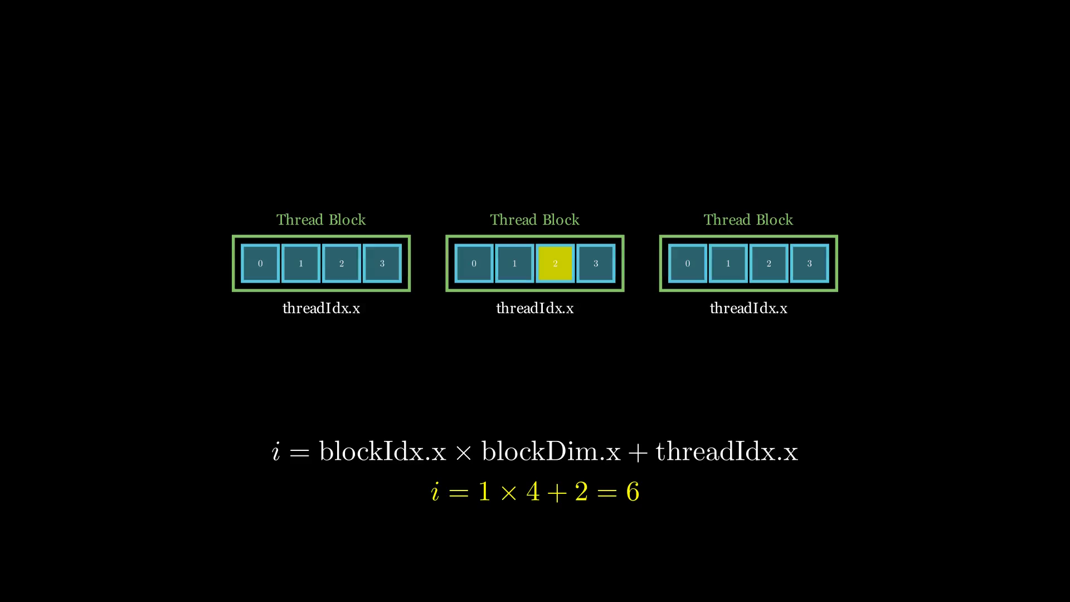
Notes:
Peki her thread, hangi veriyi işleyeceğini nasıl bilir? İşte bu formülle. Her thread, blok numarası ve kendi ID'sini kullanarak global, benzersiz bir kimlik hesaplar.

Slide 41
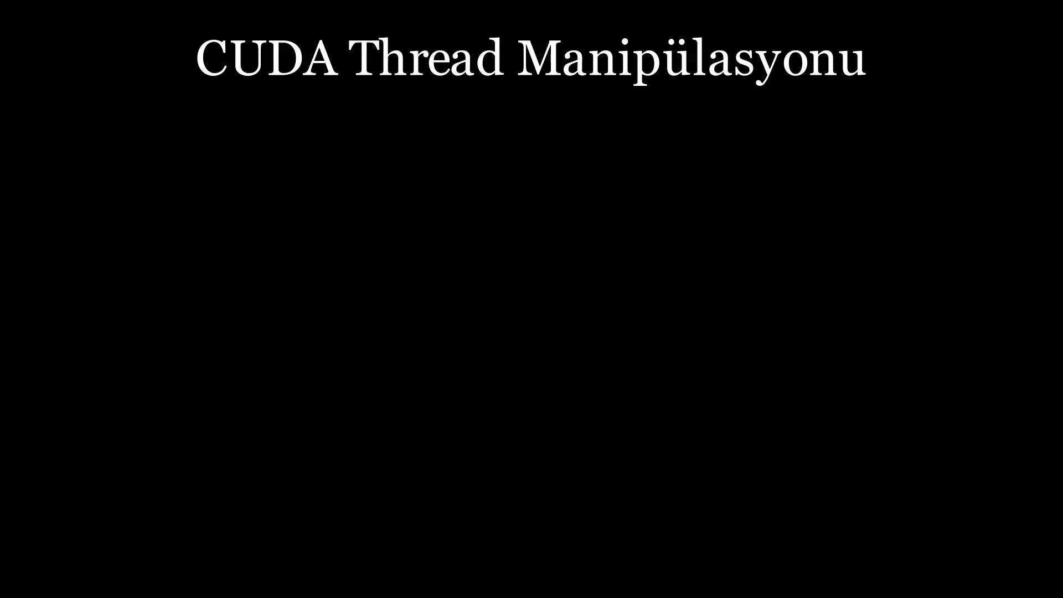
Notes:
Kernel konfigürasyonu (<<<Blok Sayısı, Thread Sayısı>>>) ile donanımı veriye göre şekillendiririz.

Slide 42
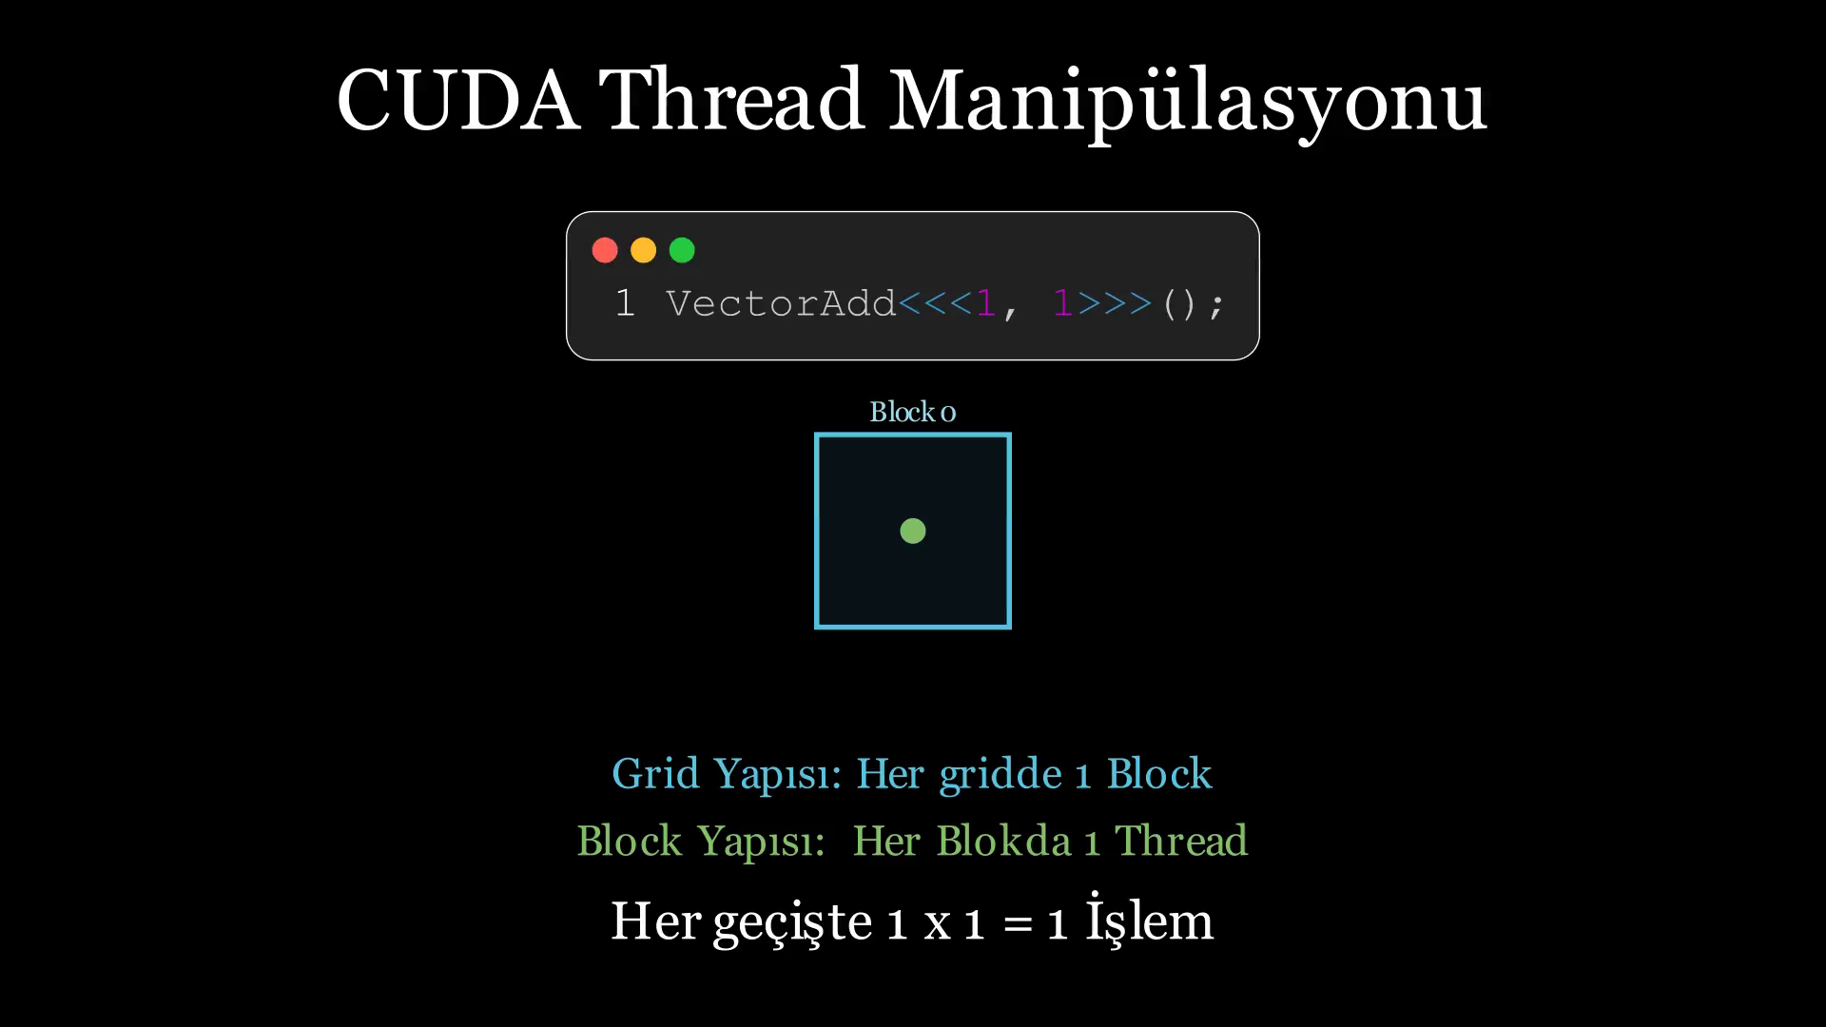
Notes:
Konfigürasyon: 1 Blok, 1 Thread. Toplam 1 eşzamanlı işlem. Donanımı veriye göre şekillendiriyoruz.

Slide 43
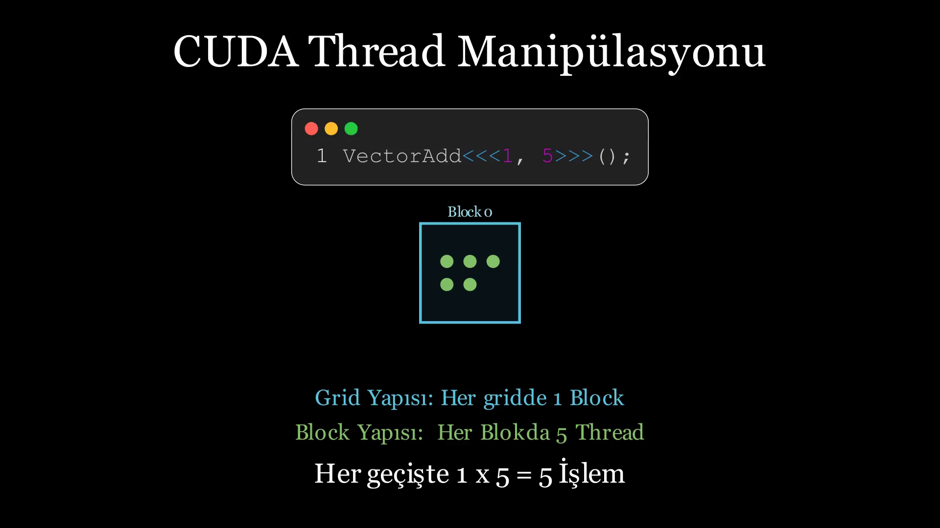
Notes:
Konfigürasyon: 1 Blok, 5 Thread. Toplam 5 eşzamanlı işlem. Donanımı veriye göre şekillendiriyoruz.

Slide 44
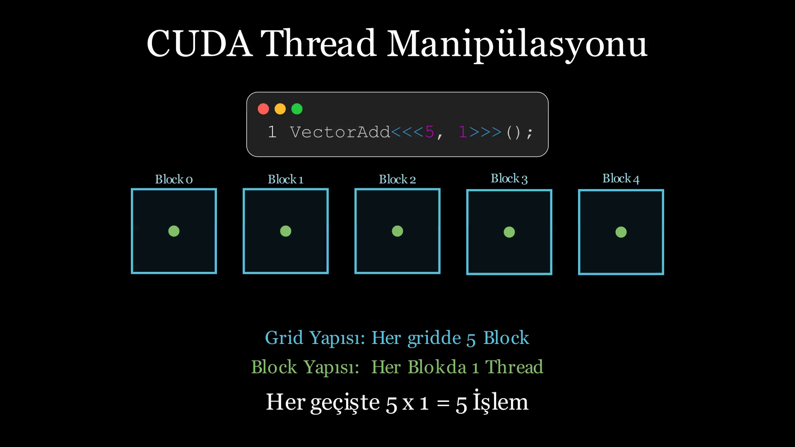
Notes:
Konfigürasyon: 5 Blok, 1 Thread. Toplam 5 eşzamanlı işlem. Donanımı veriye göre şekillendiriyoruz.

Slide 45
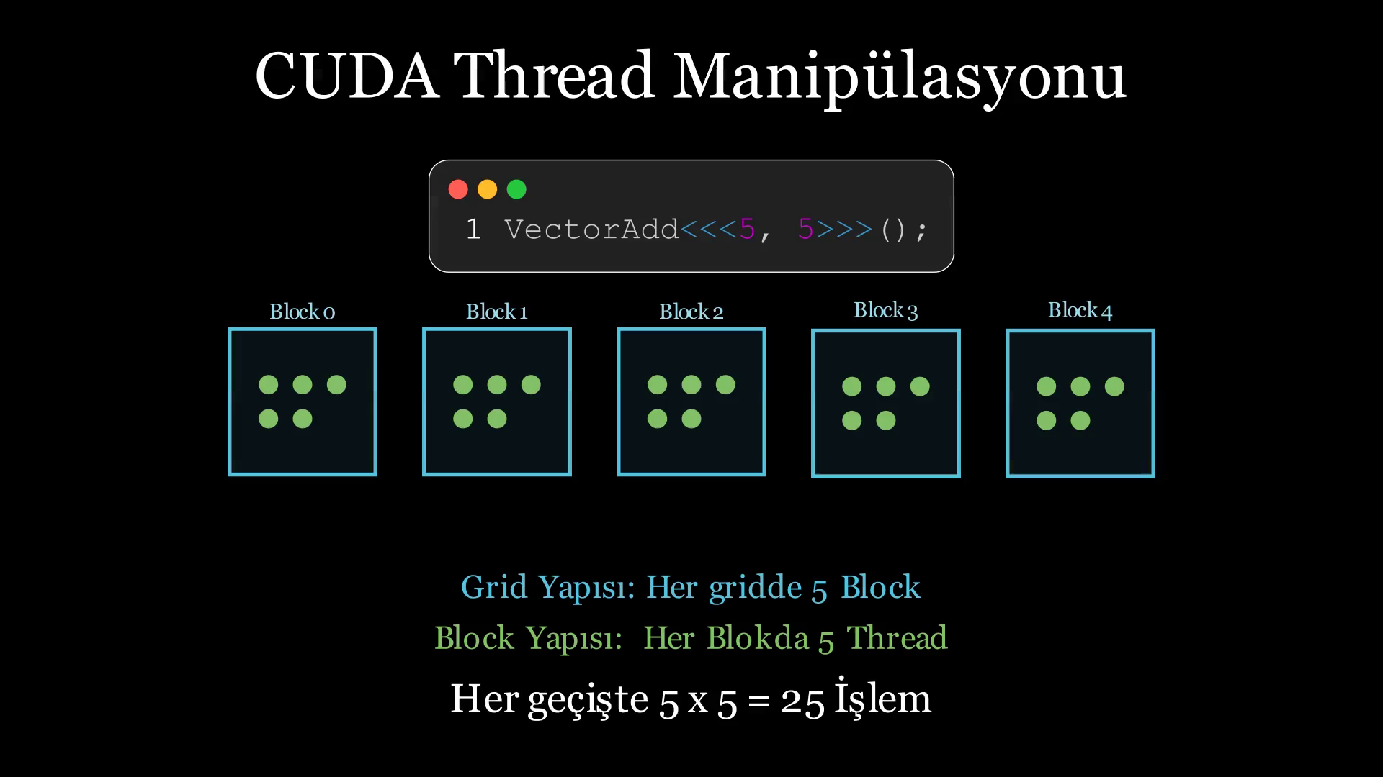
Notes:
Konfigürasyon: 5 Blok, 5 Thread. Toplam 25 eşzamanlı işlem. Donanımı veriye göre şekillendiriyoruz.

Slide 46
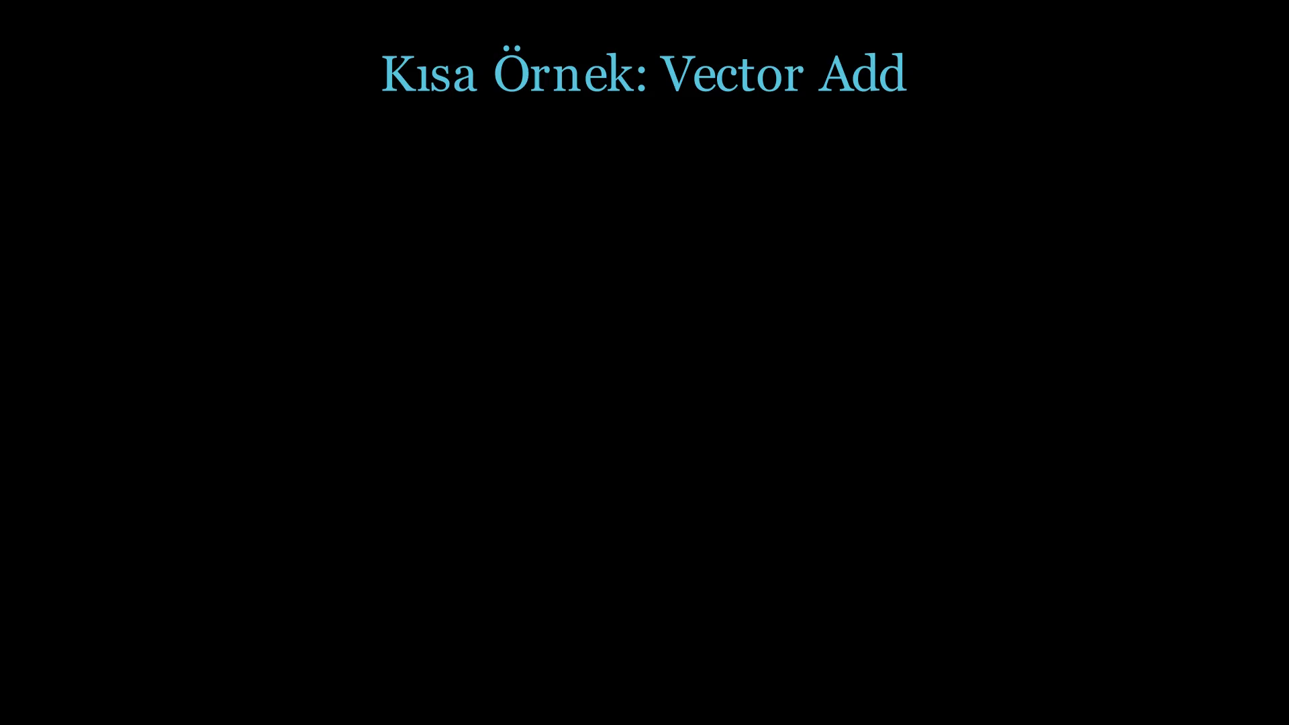
Notes:
Koda bakalım.

Slide 47
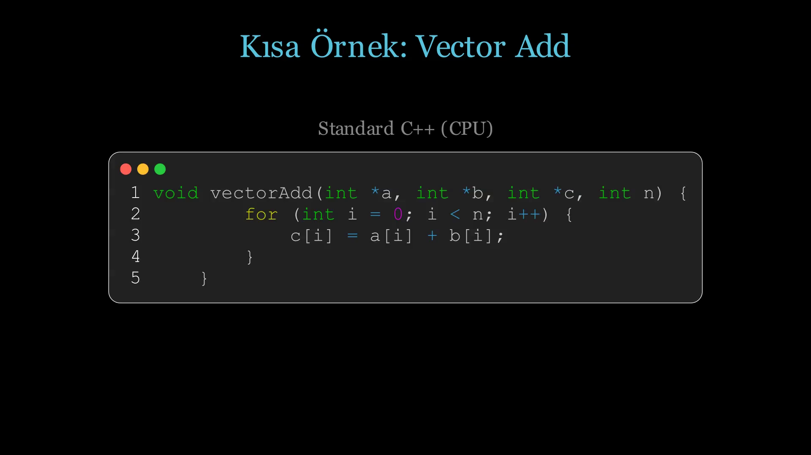
Notes:
Standart C++'da bir vektör toplama işlemi for döngüsü ile yapılır. Sırayla: 0, 1, 2...

Slide 48
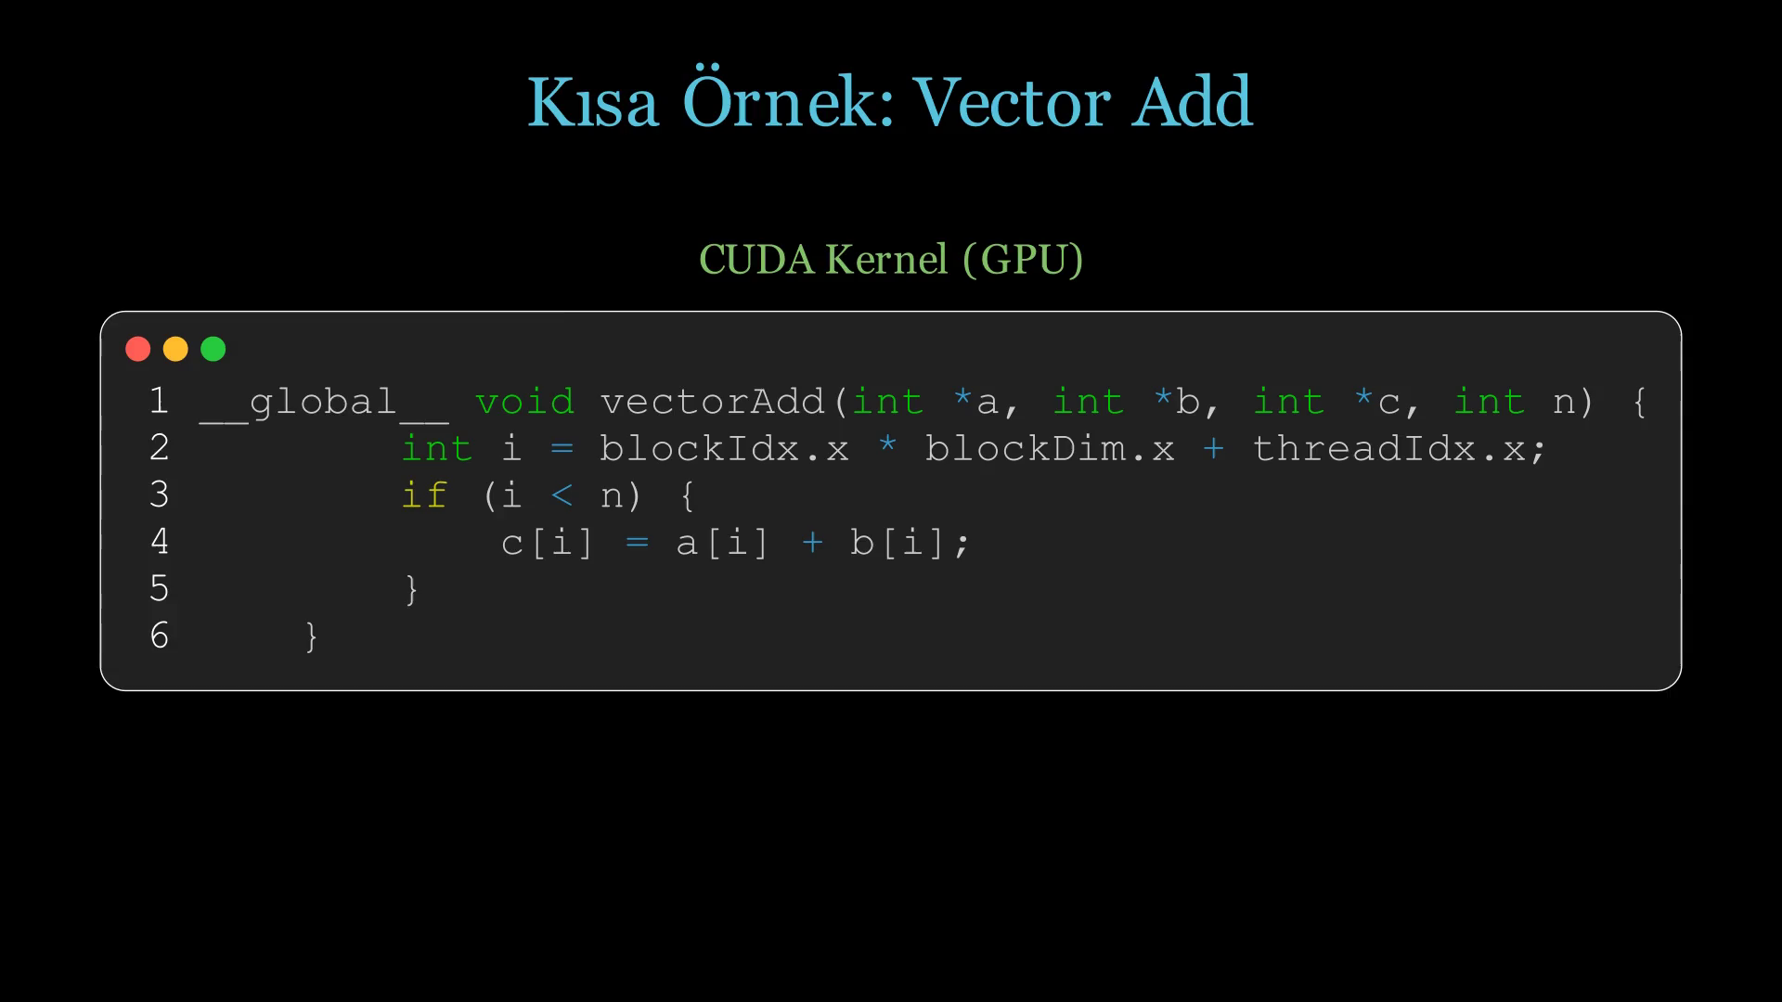
Notes:
CUDA'da ise döngü yoktur. Döngünün yerini Grid alır.

Slide 49
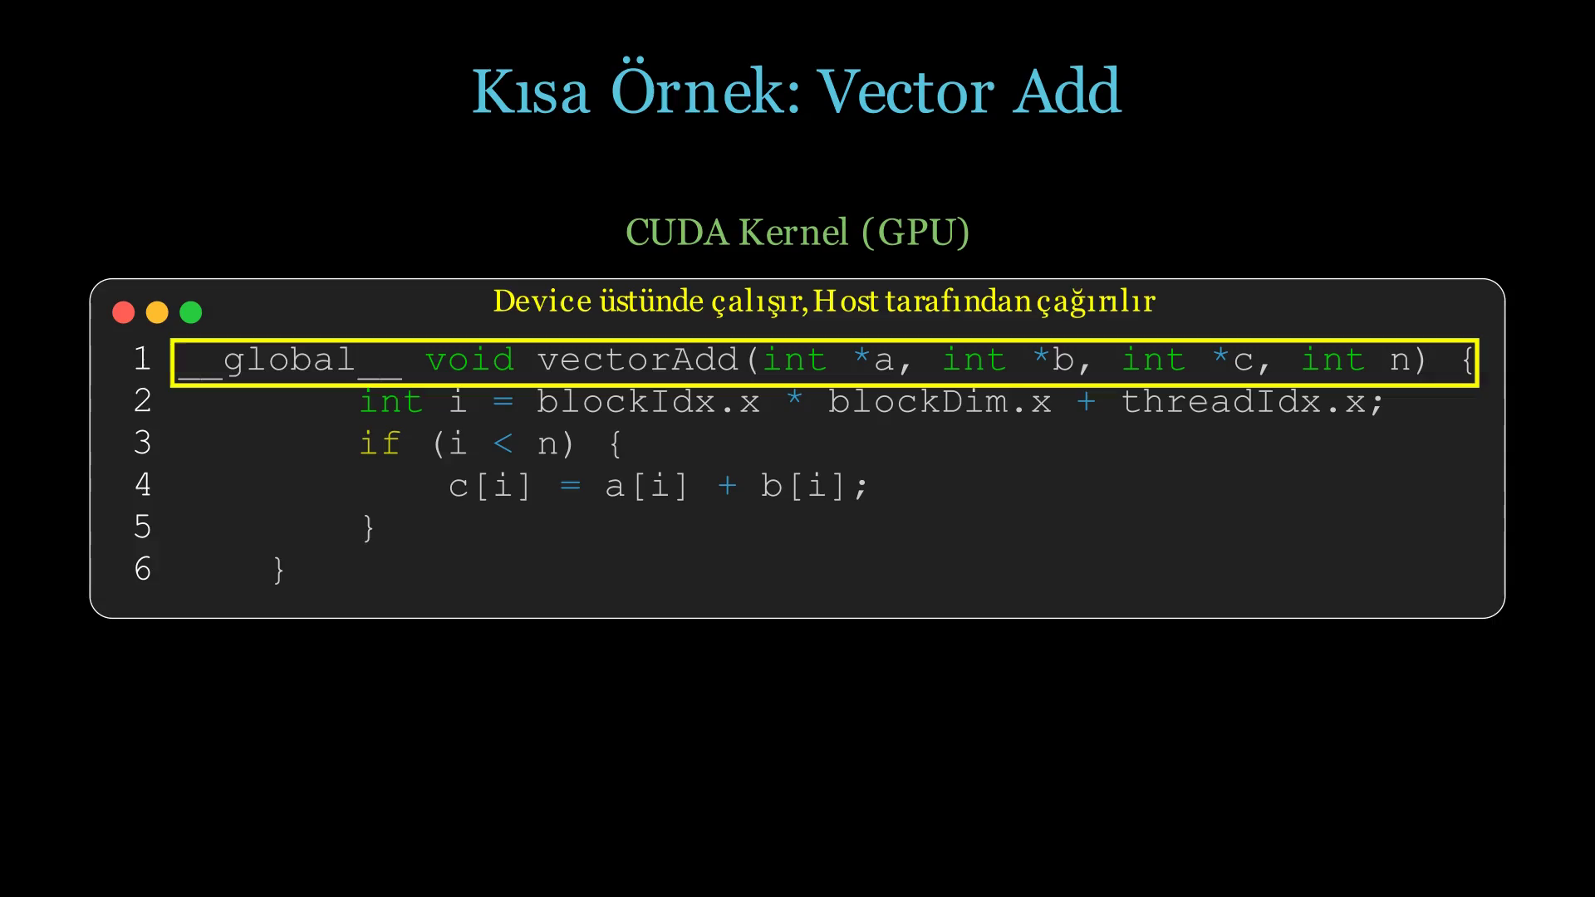
Notes:
__global__ etiketi, bu fonksiyonun GPU'da çalışacağını söyler.

Slide 50
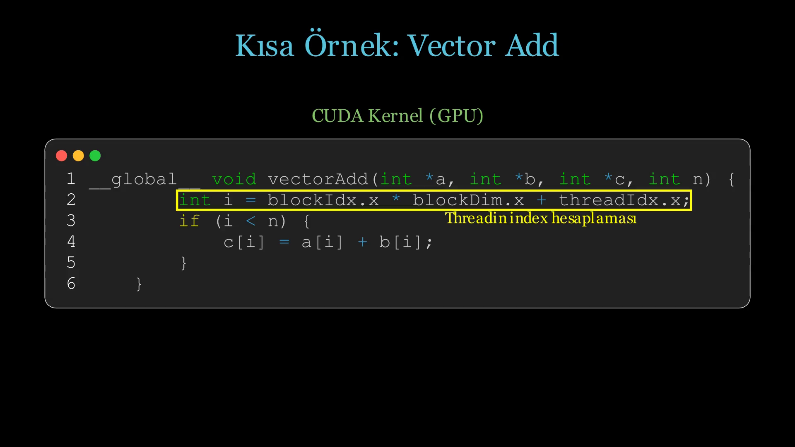
Notes:
Her thread kendi indeksini hesaplar.

Slide 51
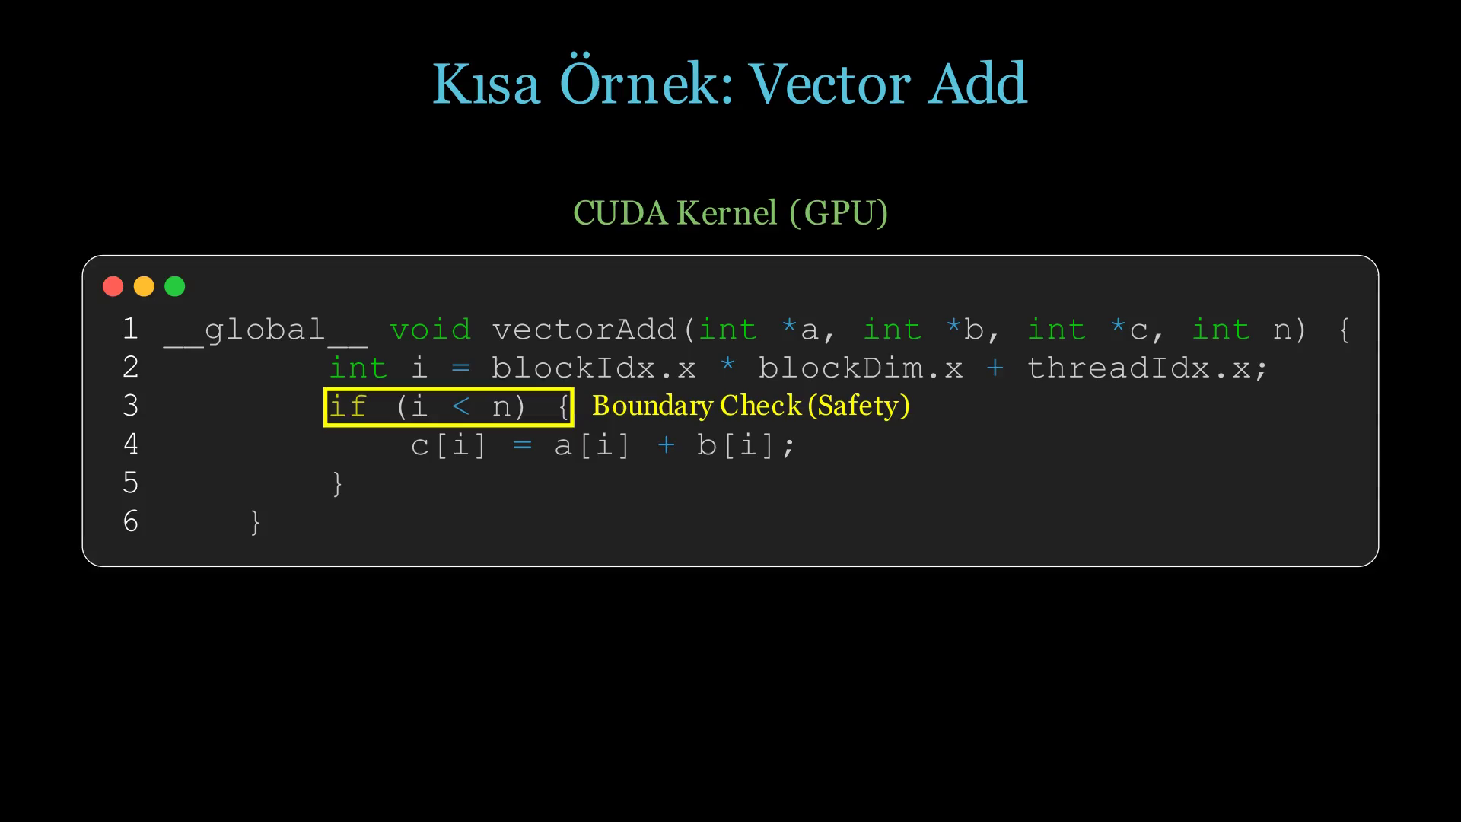
Notes:
Sınır kontrolü yaparız.

Slide 52

Notes:
Host tarafında ise 3 adımlı bir ritüelimiz var.

Slide 53

Notes:
Yer Ayır (cudaMalloc)

Slide 54

Notes:
Kopyala (cudaMemcpy)

Slide 55

Notes:
Başlat (Kernels)

Slide 56

Notes:
Sonucu Al

Slide 57

Notes:
Temizle

Slide 58

Notes:
Global bellek çok yavaştır. Çözüm: Shared Memory.

Slide 59

Notes:
Global belleğe erişmek (400 cycle), işlemci için sonsuzluk gibidir.

Slide 60

Notes:
Shared Memory ise işlemcinin yan komşusudur. Çok daha hızlıdır.

Slide 61

Notes:
Saf yöntemde her thread uzaktaki belleğe defalarca gider.

Slide 62

Notes:
Artık veriler yakındadır (Shared). Defalarca, çok hızlı erişebilirler.

Slide 63


Slide 64

Notes:
Bir Warp, aynı anda hareket eden thread grubudur.

Slide 65

Notes:
Kodda bir dallanma (branch) olduğunda ne olur?

Slide 66

Notes:
Önce IF koşulunu sağlayanlar çalışır. Diğerleri donanım tarafından maskelenir (uyutulur).

Slide 67

Notes:
Sonra tam tersi olur. Bekleyenler çalışır, çalışanlar beklemeye geçer.

Slide 68

Notes:
Sonuç: Warp'ın işlem süresi, en uzun dalın süresi değil, tüm dalların toplam süresidir.

Slide 69

Notes:
Teori güzel, peki ya gerçekler? Burada farklı algoritmaların performansını logaritmik ölçekte görüyoruz.

Slide 70

Notes:
Küçük veri boyutlarında GPU yavaş kalabilir, ancak veri büyüdükçe CPU'yu ezip geçer.

Slide 71

Notes:
Küçük veri boyutlarında GPU yavaş kalabilir, ancak veri büyüdükçe CPU'yu ezip geçer.

Slide 72

Notes:
Bugün sadece yüzeyi kazıdık.

Slide 73

Notes:
İleri seviye CUDA programlama; bellek erişimlerini hizalamayı, asenkron akışları ve Warp mimarisini anlamayı gerektirir.

